Slide 1
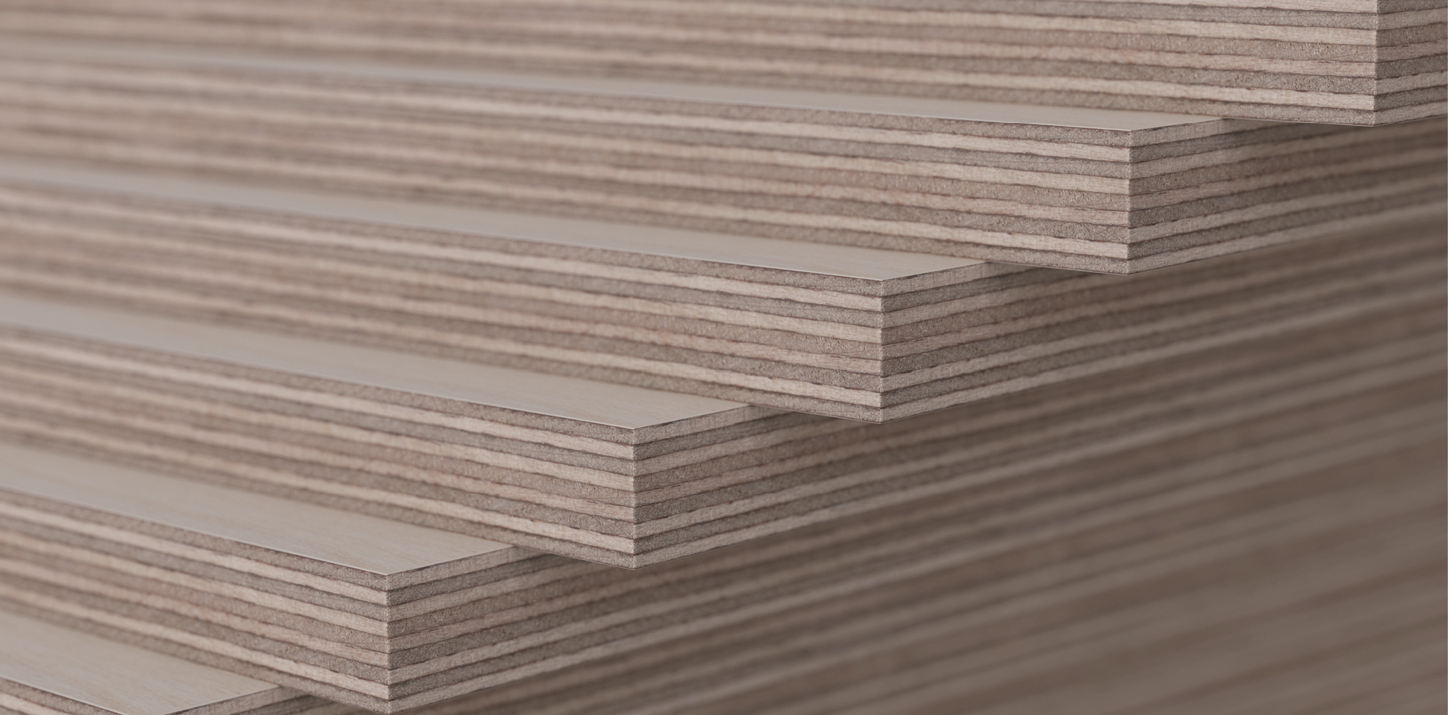
Teollinen puurakentaminen
Opetusmateriaalia teollisen puurakentamisen koulutukseen
2022

Slide 2
Aineiston alkuperä
Aineiston käyttö
Teollisen puurakentamisen oppimateriaali on tuotettu 2021-2022 Puuinfo Oy:n johtamassa hankkeessa, jossa mukana myös:
Ammattiopisto Lappia,
TTS-Työtehoseura,
Kaakkois-Suomen ammattikorkeakoulu,
Metropolia ammattikorkeakoulu,
Jyväskylän ammattikorkeakoulu,
Tampereen yliopisto sekä
Puutuoteteollisuus ry.
Hanketta on rahoittanut ympäristöministeriö.
Aineisto on tarkoitettu käyttöön teollisen puurakentamisen koulutuksessa ja opiskelussa mahdollisimman laajasti.
Aineistolla on Nimeä-JaaSamoin (CC BY-SA) -lisenssi, joka edellyttää, että aineistoa käytettäessä tekijä mainitaan asianmukaisesti ja johdannaisteoksia saa levittää vain samalla lisenssillä kuin alkuperäistä teosta.
Alkuperäinen aineisto sekä Puuinfon mahdolliset päivitykset siihen julkaistaan aoe.fi-portaalissa sekä puuinfo.fi-sivustolla.

Slide 3
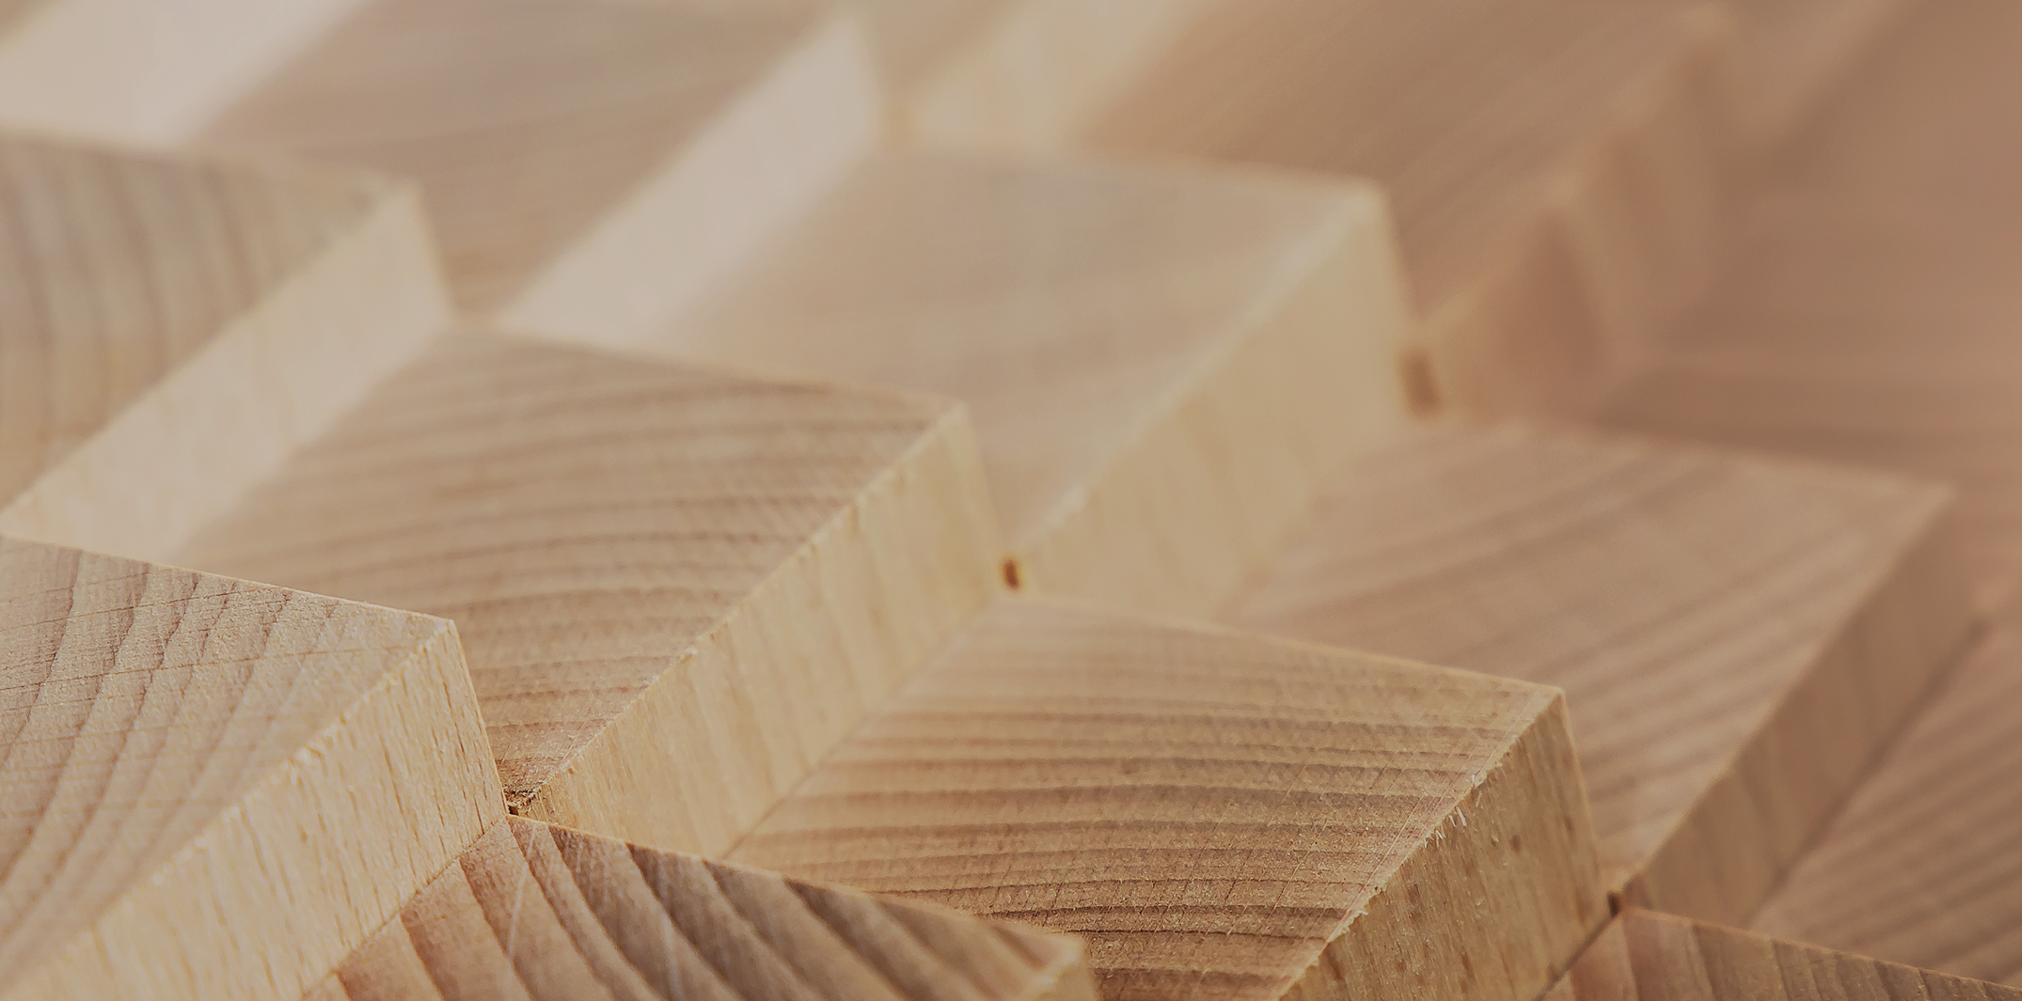
Rakennesuunnittelu

Slide 4
Tekijät
Tero Lahtela,
Insinööritoimisto Tero Lahtela Oy
Julkaisupäivä: 29.3.2022

Slide 5
Rankarakenteinen levyjäykiste

Slide 6
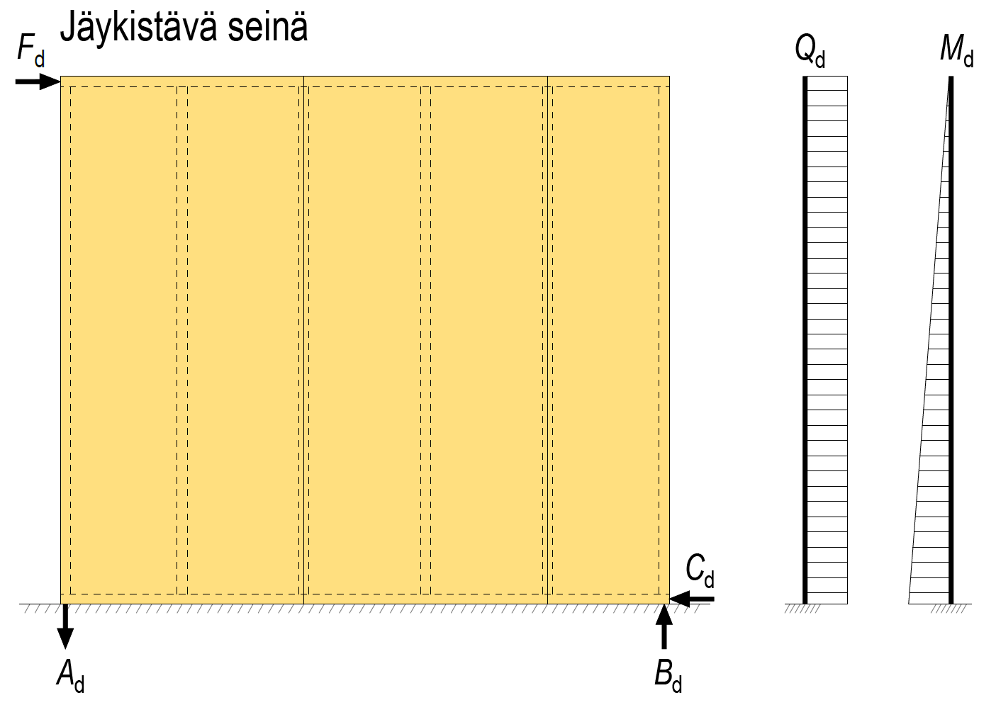
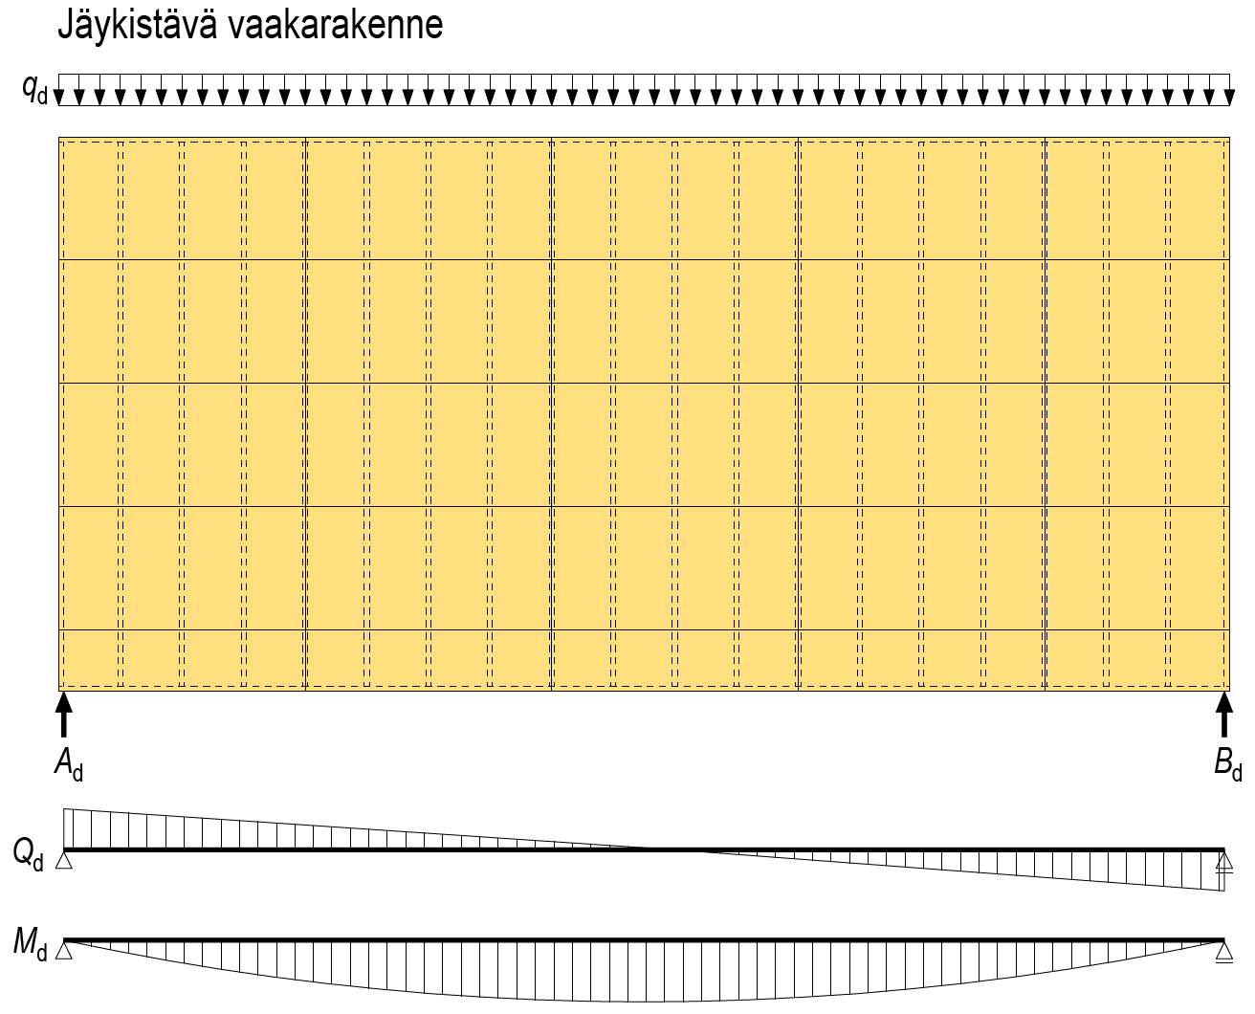
Levyjäykisteen levytyypit
Puulevyt voidaan mitoittaa EC 5 mukaan
Puulevyt
Vanerilevy
OSB-levy
LVL-levy
Lastulevy
Muut levyt mitoitetaan levykohtaisten hyväksyntöjen mukaan
Muut levyt
Huokoinen puukuitulevy
Kipsilevy yms. mineraalilevyt

Slide 7
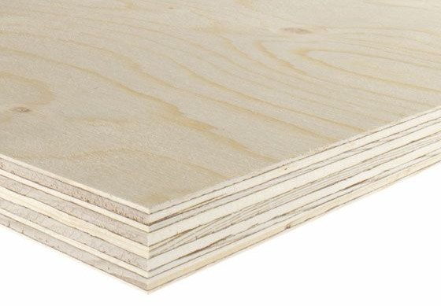
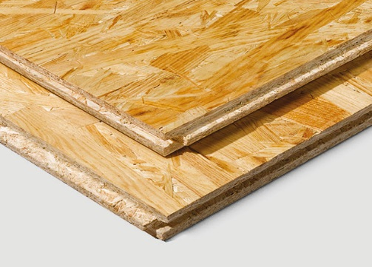
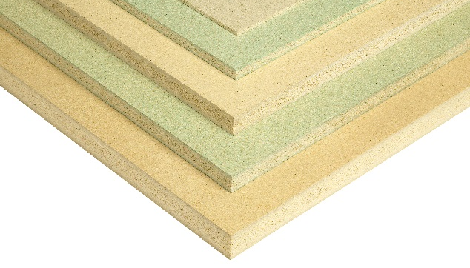
Levyjäykisteen levytyypit
Levytyyppiä valittaessa tulee kiinnittää huomioita seuraaviin
Levyn liittimien leikkauskestävyys
Levyn paksuus
Levyn liukumoduuli G_{mean} (viilupaksuus vaikuttaa arvoon)
Levyn kosteudenkestävyys
Havuvanerilevy
- paksuviiluinen G_{mean} = 350 N/mm² (esim.)
- ohutviiluinen G_{mean} = 530 N/mm² (esim.)
Koivuvanerilevy
- ohutviiluinen G_{mean} = 620 N/mm² (esim.)
OSB-levy
- G_{mean} = 1080 N/mm² (esim.)
Lastulevy
- G_{mean} = 830 N/mm² (esim.)
Kuva: UPM
Kuva: UPM
Kuva: EGGER
Kuva: Puuinfo

Slide 8
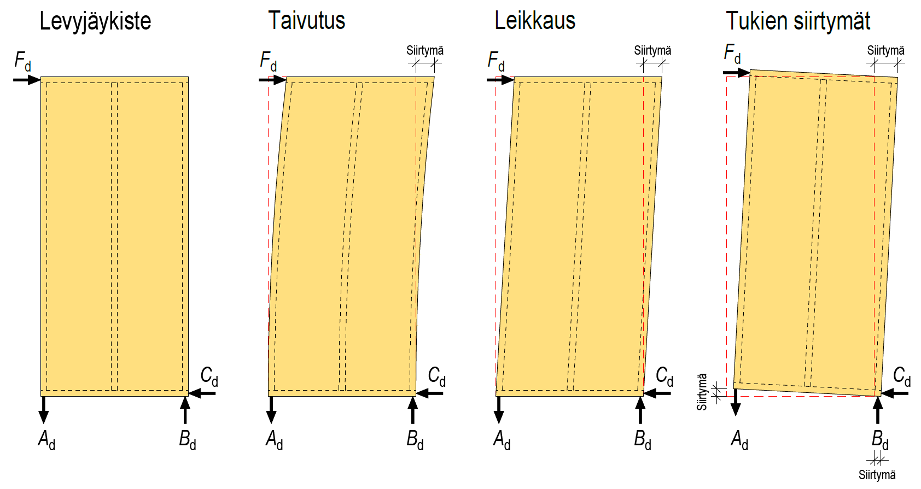
Levyjäykisteen rasitukset ja siirtymät

Slide 9
Levyjäykisteen rasitukset ja siirtymät
Jäykistävien seinien vaakasiirtymä on merkittävä tekijä, koska se vaikuttaa rakennuksen vaakasiirtymään
Kerrostalossa erittäin merkittävä tekijä
Liian suuri vaakasiirtymä aiheuttaa rakennuksen huojuntaa
Jäykistävien seinien korkeuden suhde leveyteen (H/B) tulisi olla ≤ 1, jolloin
Seinän jäykistyskapasiteetti kasvaa
Ankkurointivoiman suhde seinän jäykistyskapasiteettiin pienenee
Leikkaussiirtymä määräävä
Levyjäykisteen leikkaussiirtymään vaikuttavat
Levyn liittimien sijainti ja liittimien siirtymäkerroin
Levyn paneelileikkauksen liukumoduuli

Slide 10
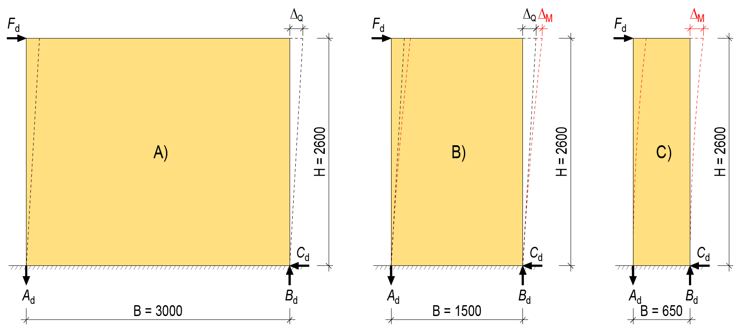
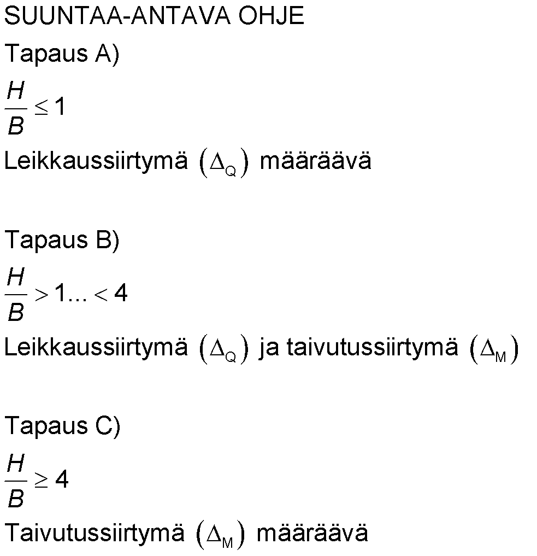
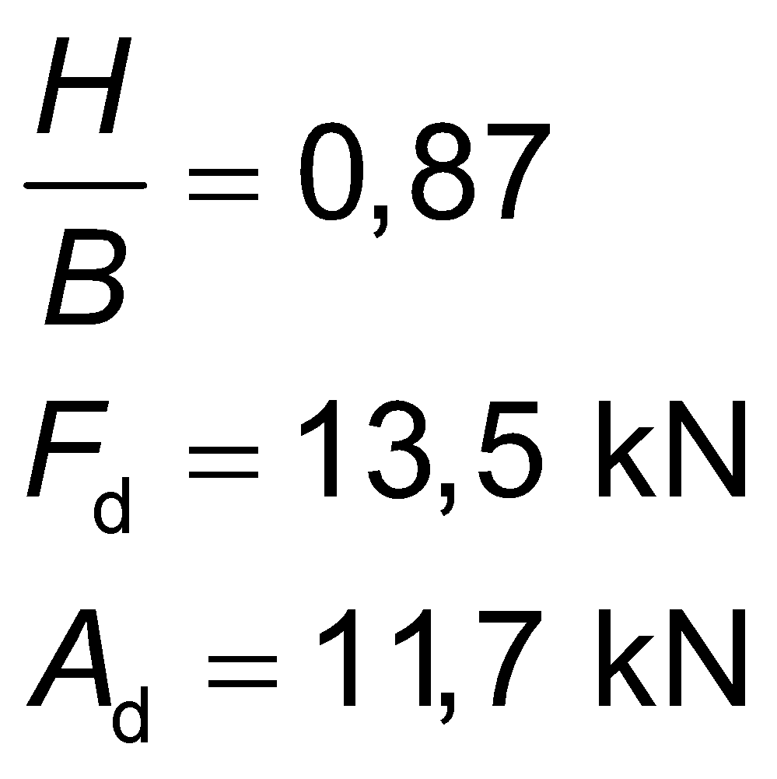
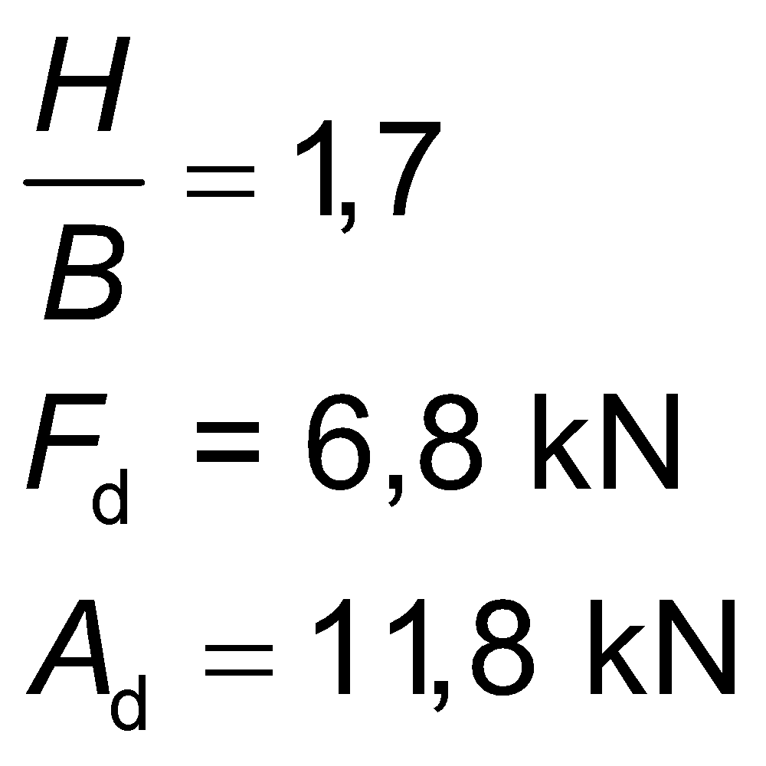
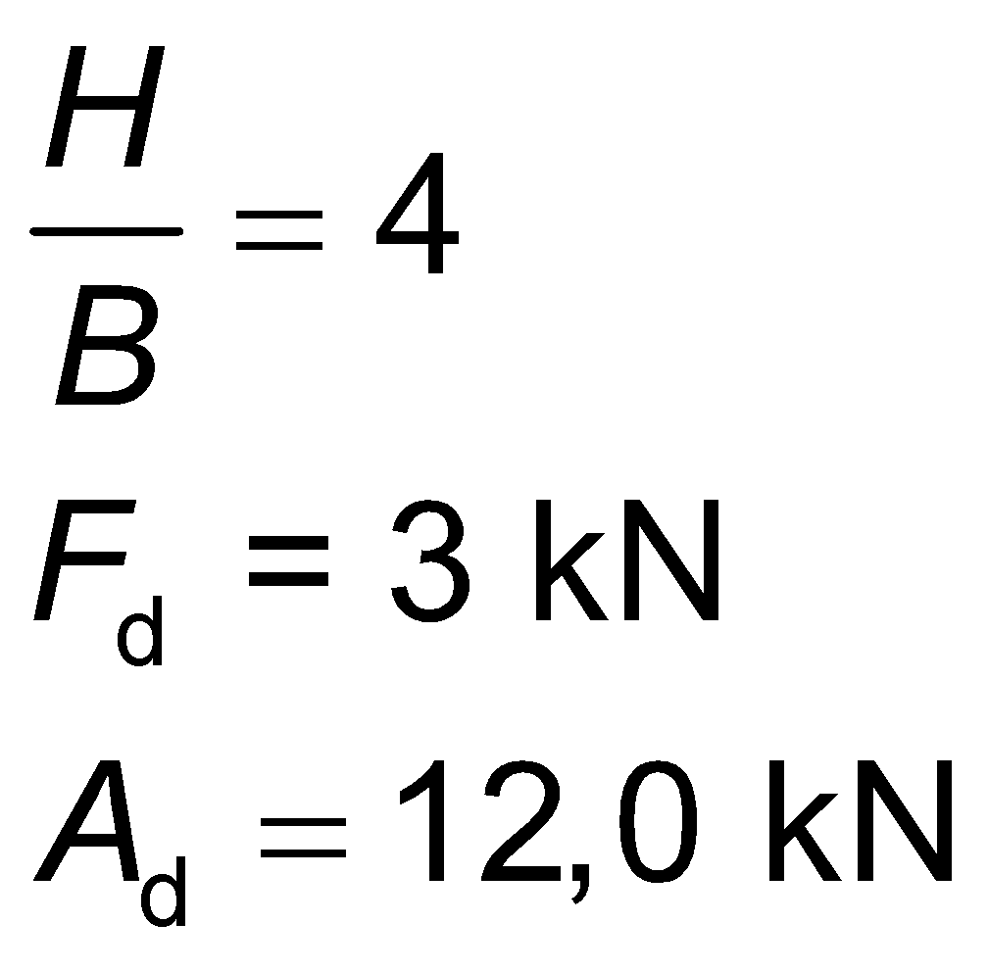
Levyjäykisteen vaakasiirtymä

Slide 11
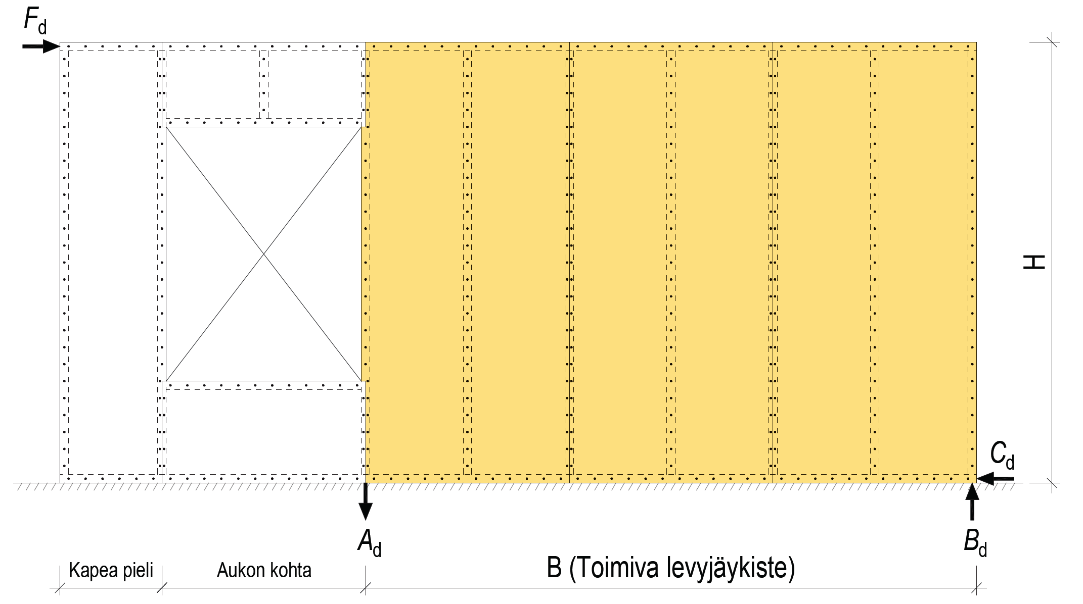
Levyjäykisteen aukot
Erillisistä rakennuslevyistä koostuvassa levyjäykisteessä
Aukkojen kohtia ei voida käytännössä huomioida jäykistäviksi, koska aukkojen ylä- ja alapuolen levyt eivät toimi kokonaisuutena muiden levyjen kanssa
Kapeita aukkojen pielien levytyksiä ei käytännössä voida huomioida jäykistäviksi, koska niiden jäykistyskapasiteetti on pieni suhteessa toimivaan levyjäykisteeseen

Slide 12
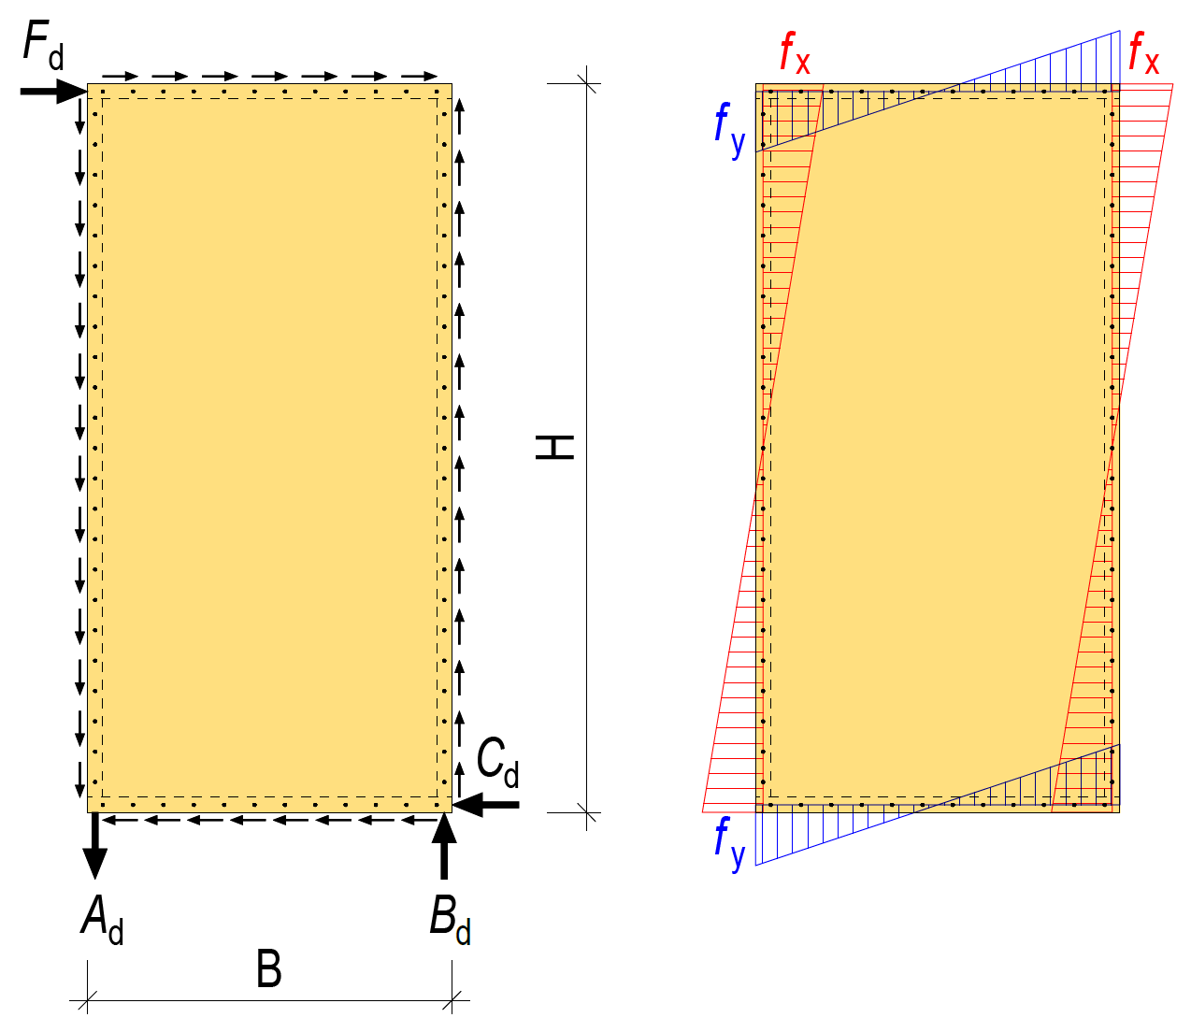
Levy kiinnitetty kaikilta reunoiltaan
Ulkoinen voima F_{d} aiheuttaa jäykistävään levyyn sen reunojen suuntaisen voiman
Jäykistävä levy tulisi olla kiinnitetty vähintään kaikilta neljältä reunaltaan, jotta
Liittimiin kohdistuvat voimat f_{x} ja f_{y} vastaanotetaan pääasiassa levyn reunoissa olevilla liitinjonoilla ja rangoilla
Jäykistyskapasiteetti suurenee
Vaakasiirtymä pienenee

Slide 13
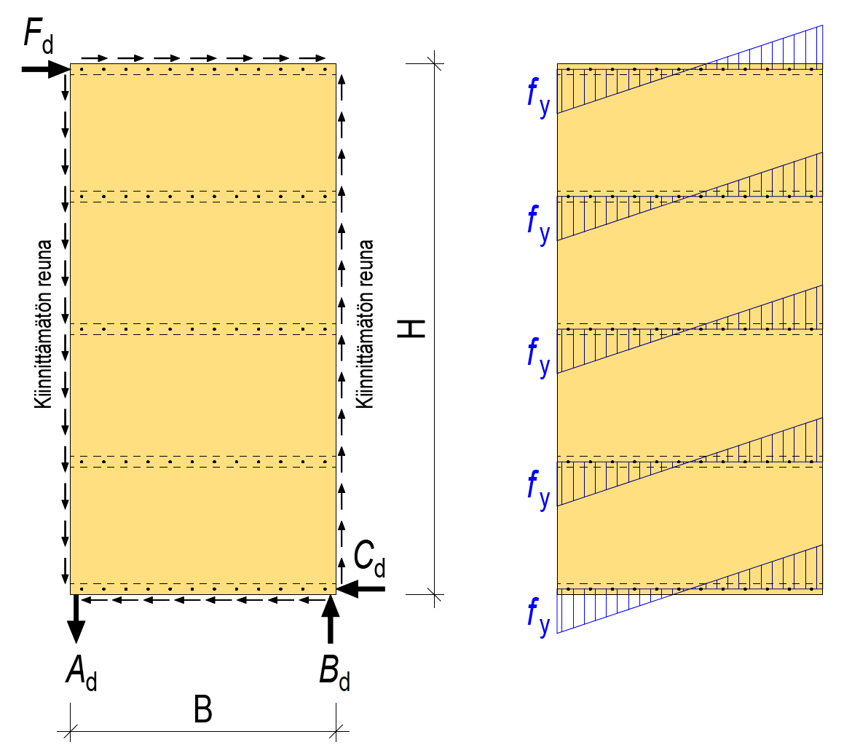
Levyssä kiinnittämättömiä reunoja
Kiinnittämättömät levyn reunat aiheuttavat seuraavaa
Jäykistyskapasiteetti pienenee
Vaakasiirtymä suurenee
Kiinnittämättömässä reunassa on ulkoisen voiman F_{d} aiheuttama voima, mutta ei voiman suun-taista liitinjonoa eikä rankaa
Jäykistyskapasiteetti määrittyy liittimiin kohdistuvan voiman f_{y} perusteella (kiertokestävyys)

Slide 14
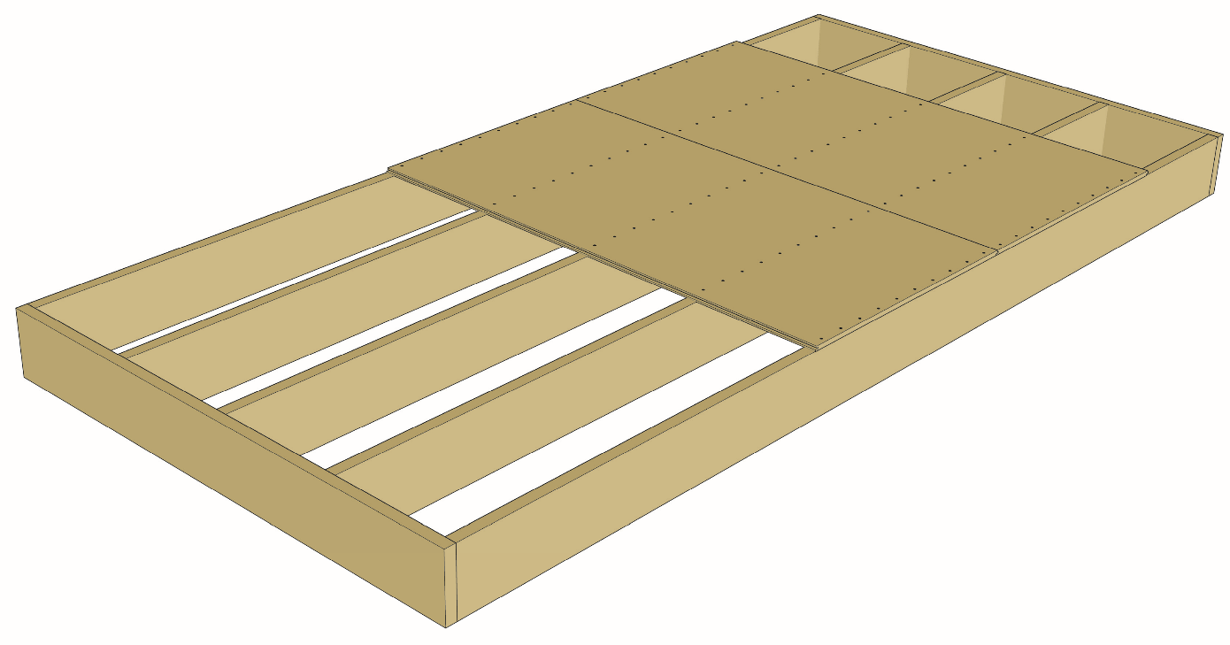
Levyssä kiinnittämättömiä reunoja
Kiinnittämättömiä levyn reunoja esiintyy esimerkiksi palkkirakenteisessa välipohjassa
Levy on kiinnitetty vain palkkien suuntaisilla liitinjonoilla
Levyn pitkän sivun suuntaisessa reunassa olevaa voimaa ei vastaanota mikään, koska siinä ei ole kiinnitystä

Slide 15
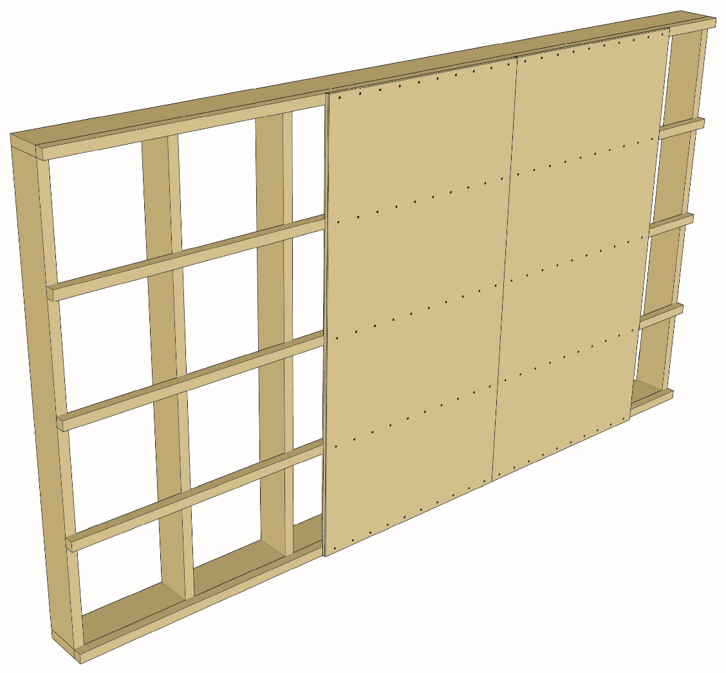
Levyssä kiinnittämättömiä reunoja
Kiinnittämättömiä levyn reunoja esiintyy esimerkiksi vaakakoolatussa seinässä
Levy on kiinnitetty vain vaakakoolauksen suuntaisilla liitinjonoilla
Levyn pitkän sivun suuntaisessa reunassa olevaa voimaa ei vastaanota mikään, koska siinä ei ole kiinnitystä

Slide 16
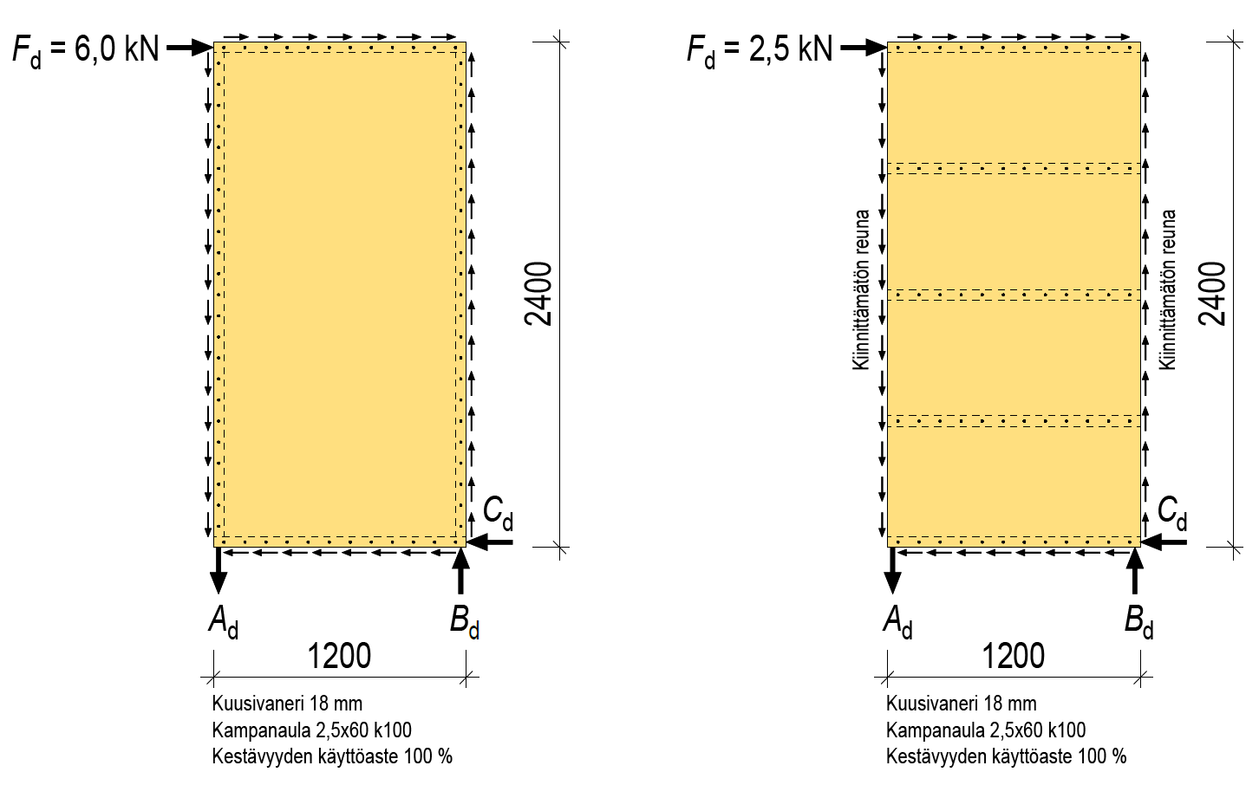
Kiinnitystavan vaikutus kestävyyteen

Slide 17
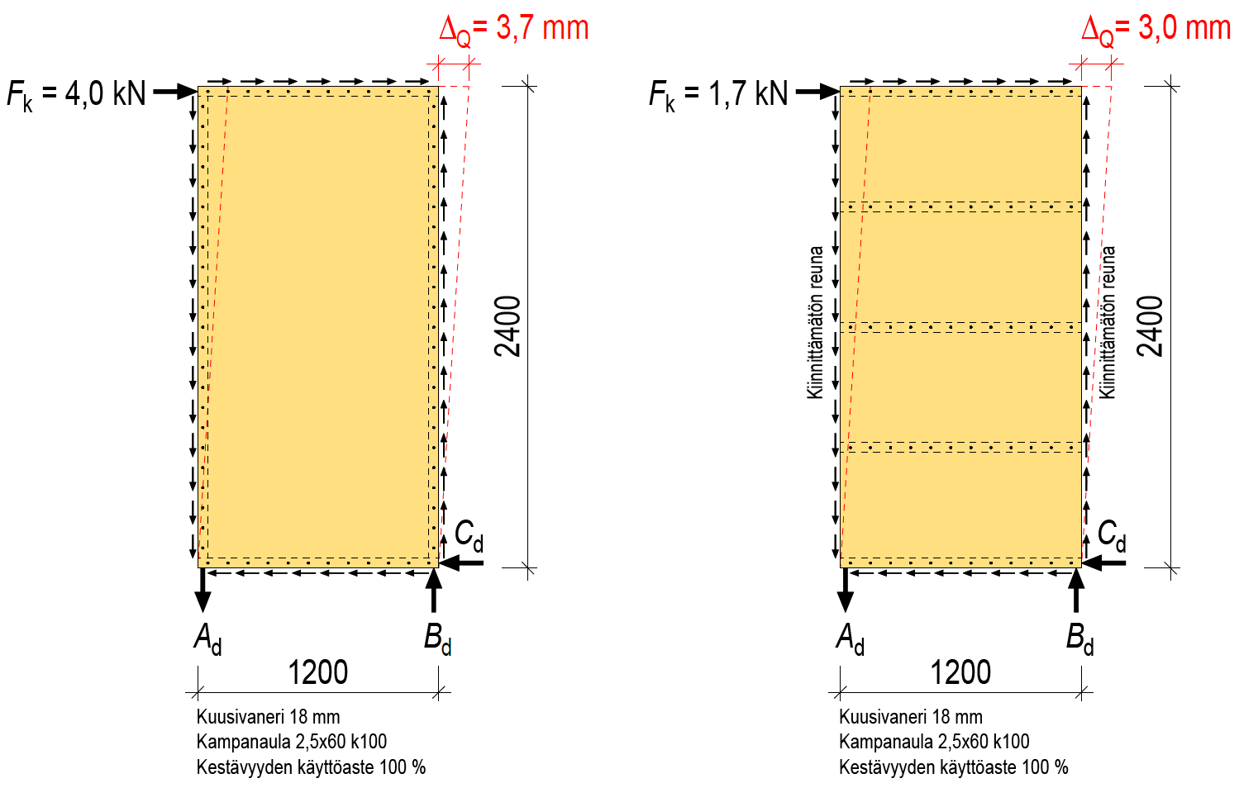
Kiinnitystavan vaikutus siirtymään

Slide 18
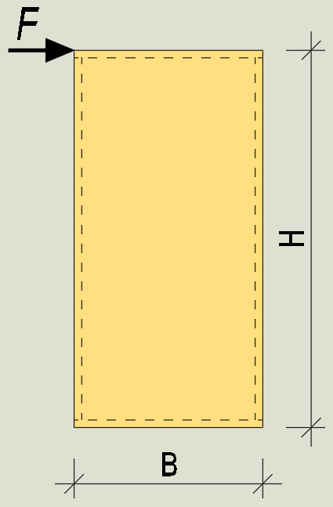
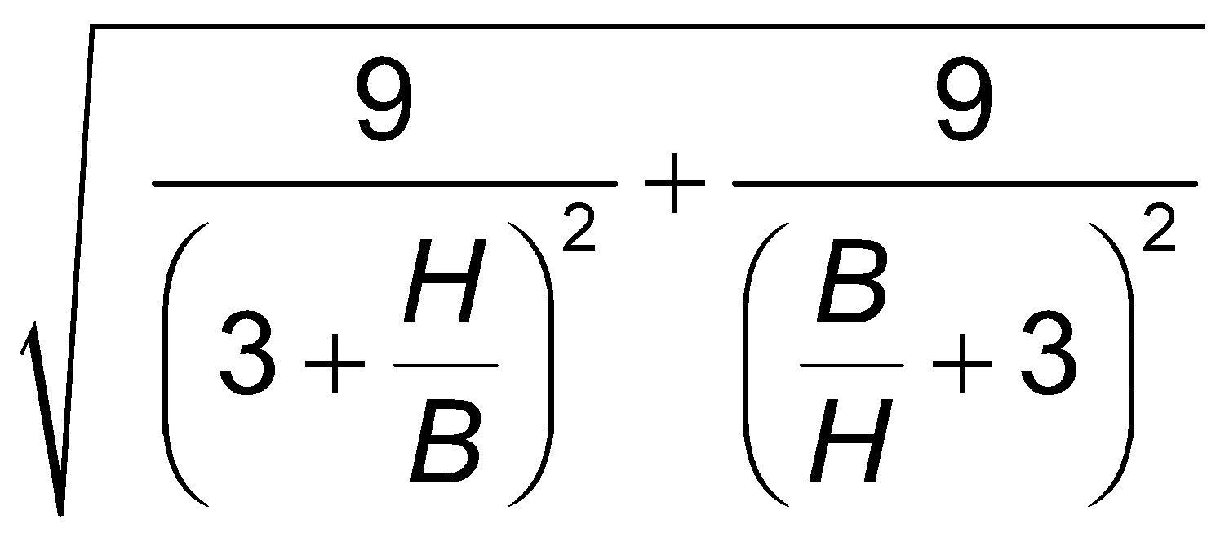
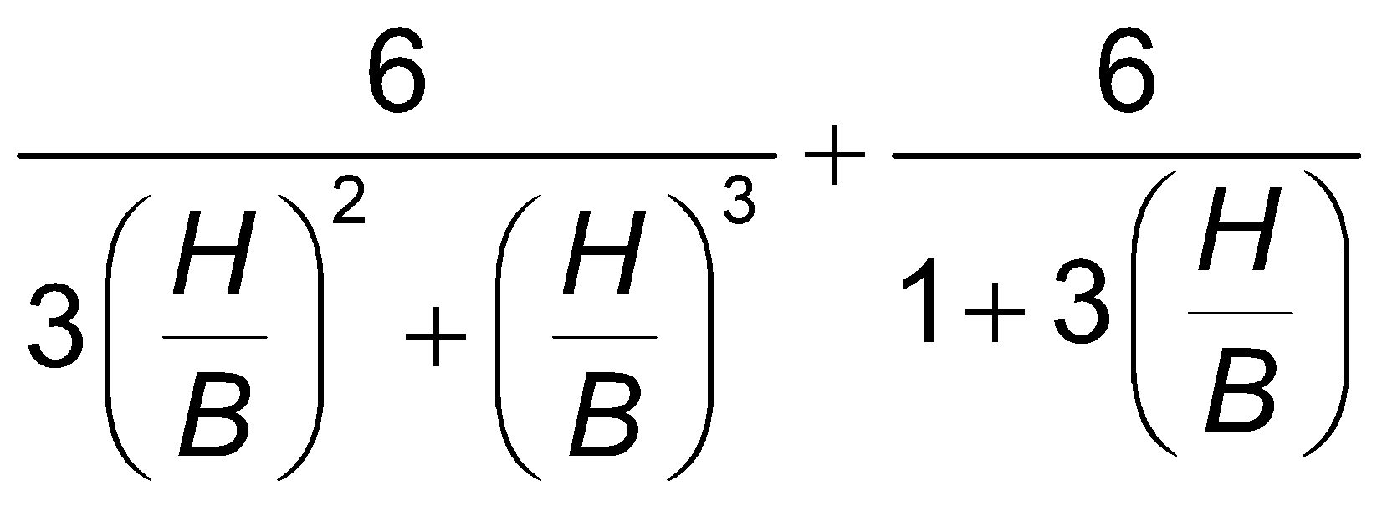
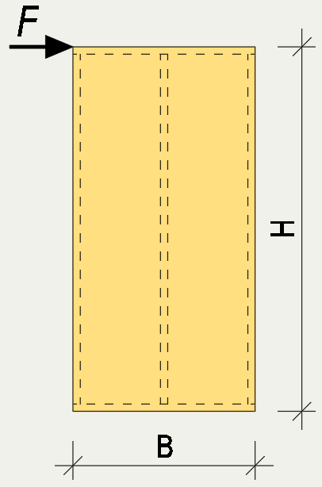
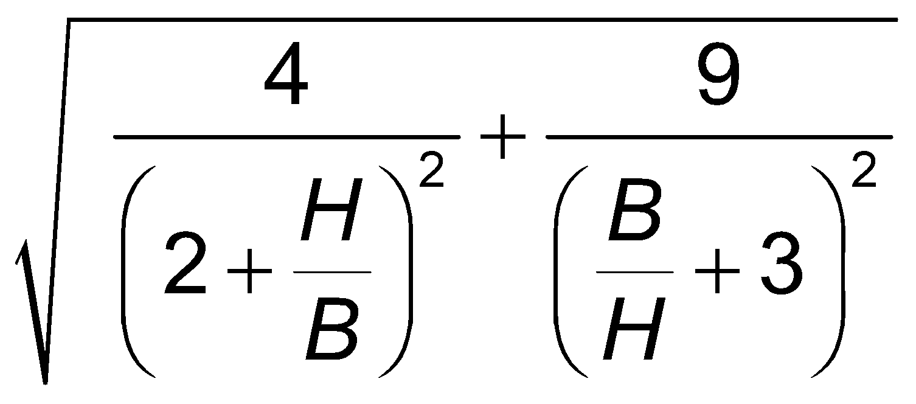
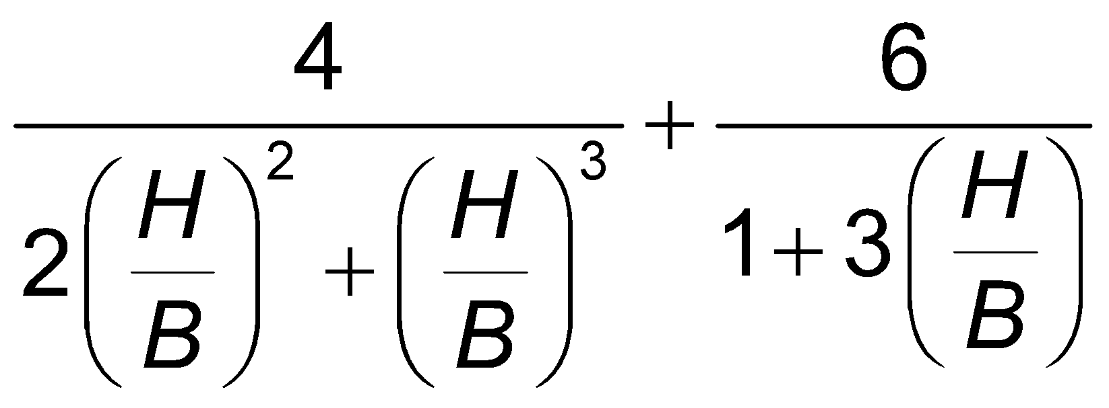
Kiinnitystapakertoimet
Nro | Kiinnitystapa | g-kerroin | b-kerroin
1
2

Slide 19
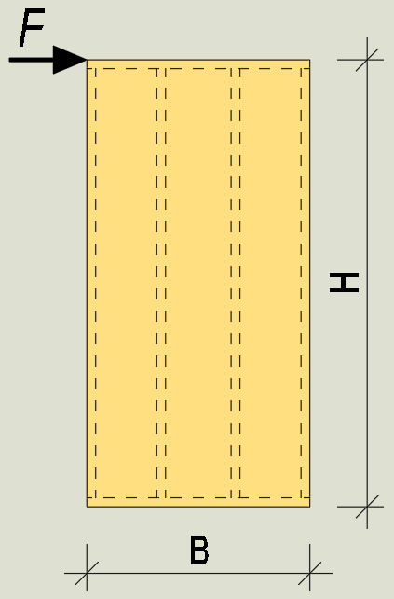
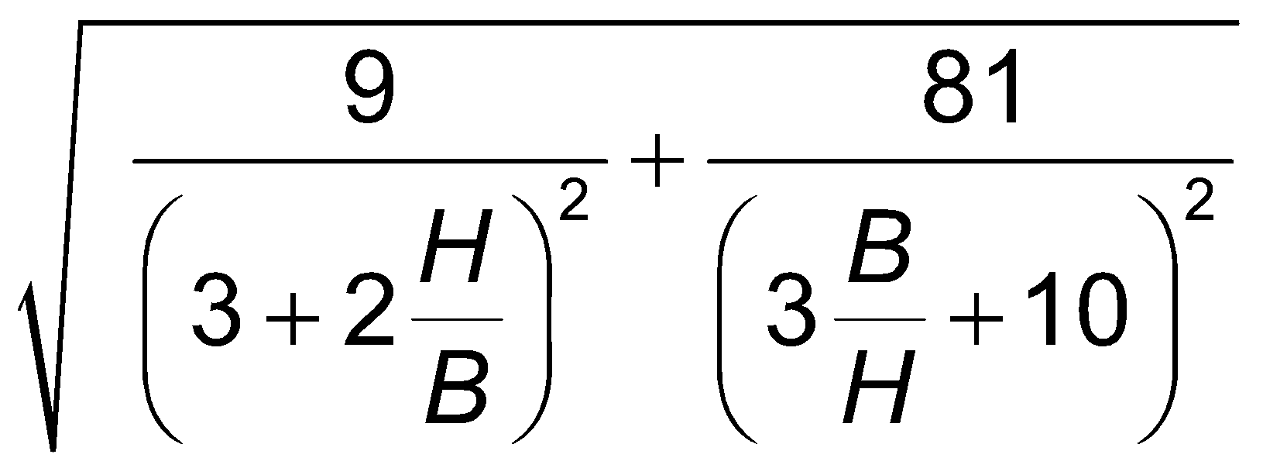
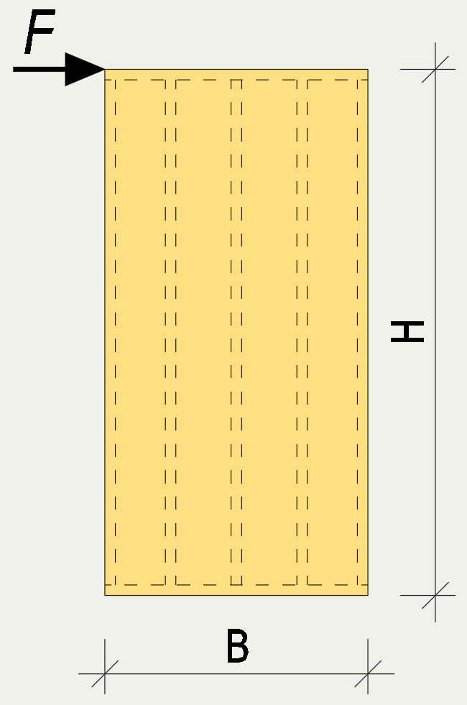
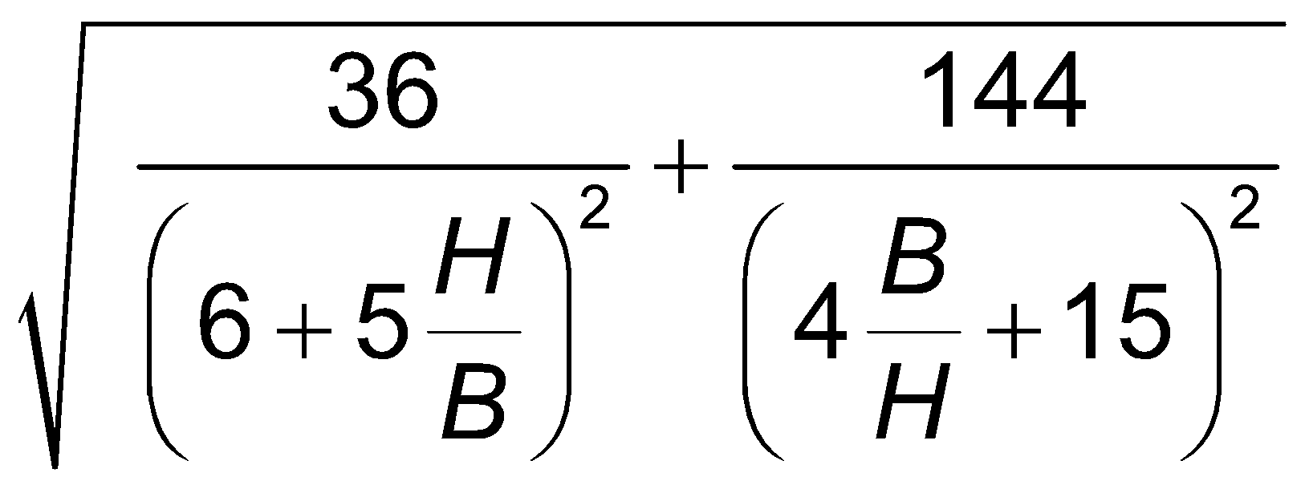
Kiinnitystapakertoimet
Nro | Kiinnitystapa | g-kerroin | b-kerroin
3
4

Slide 20
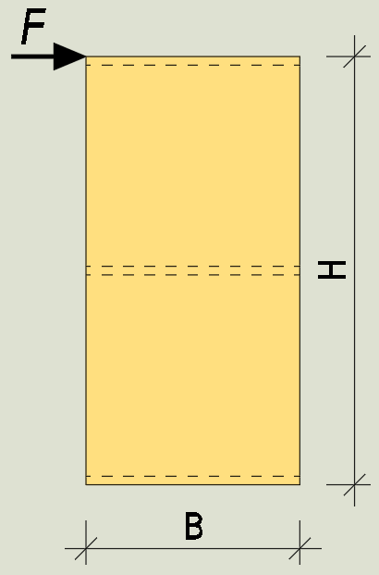
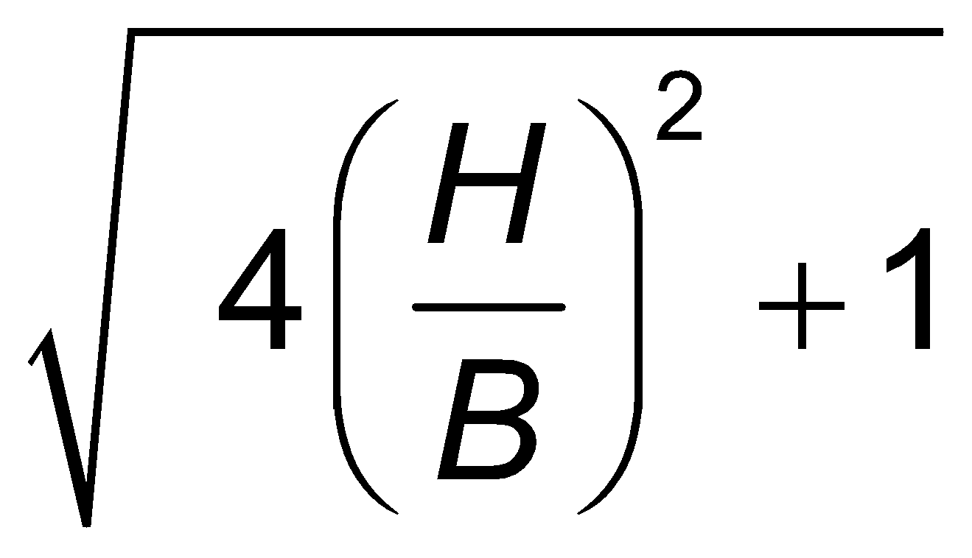
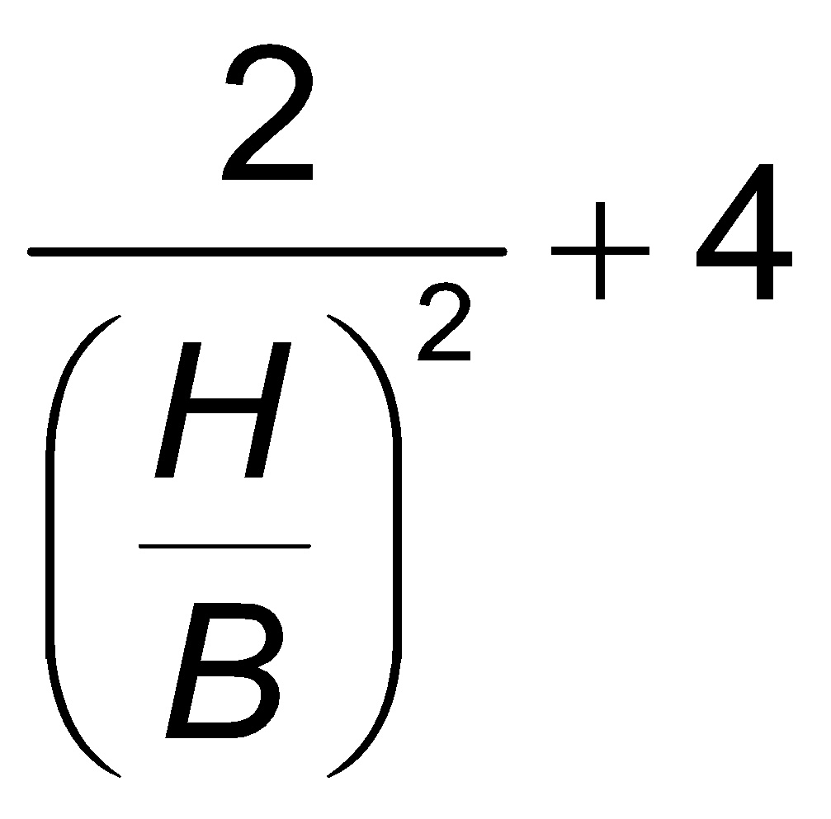
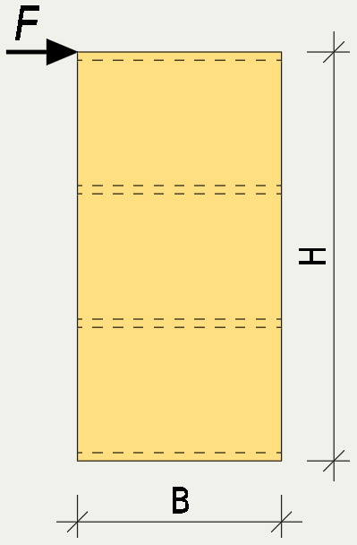
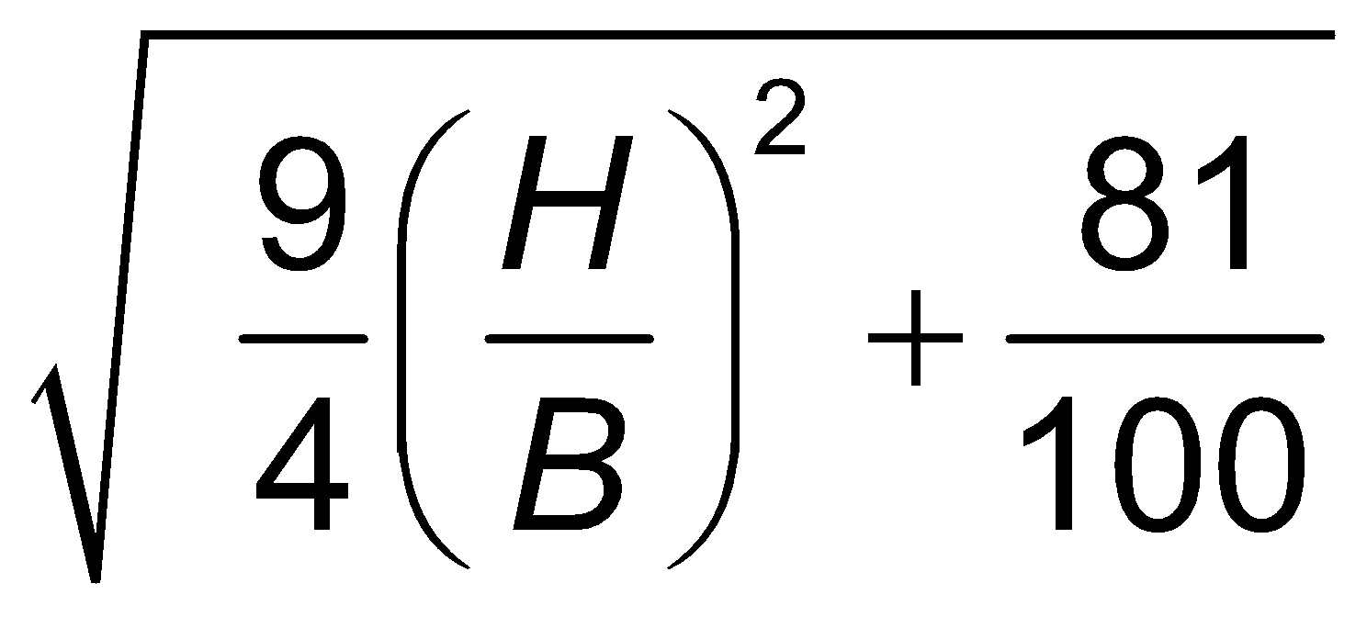
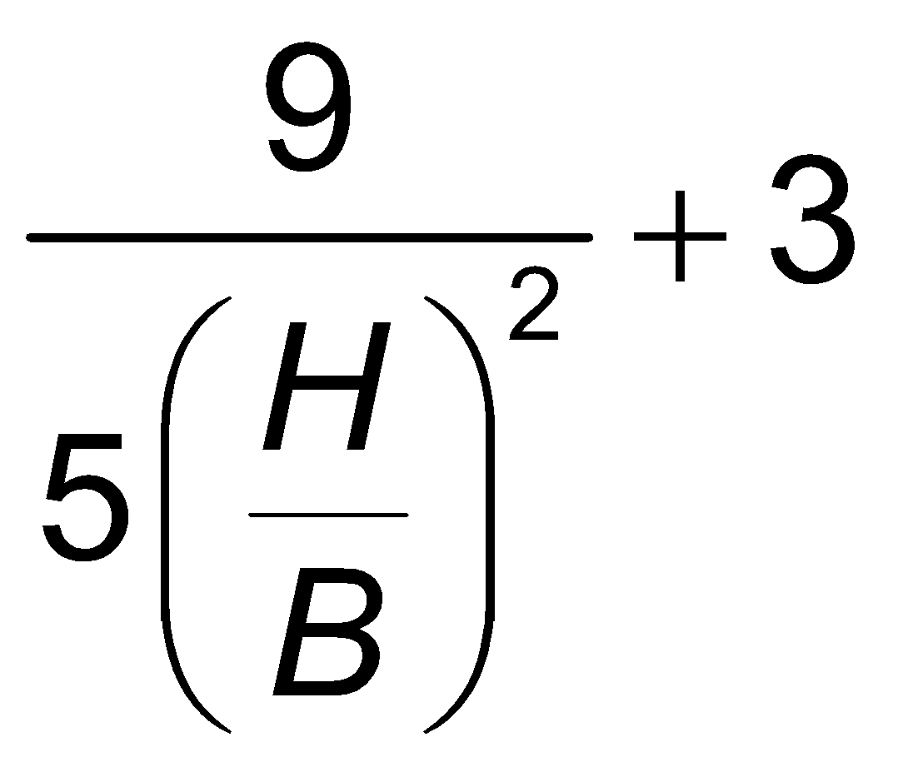
Kiinnitystapakertoimet
Nro | Kiinnitystapa | g-kerroin | b-kerroin
5
6

Slide 21
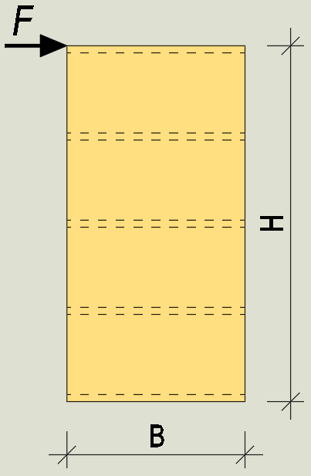
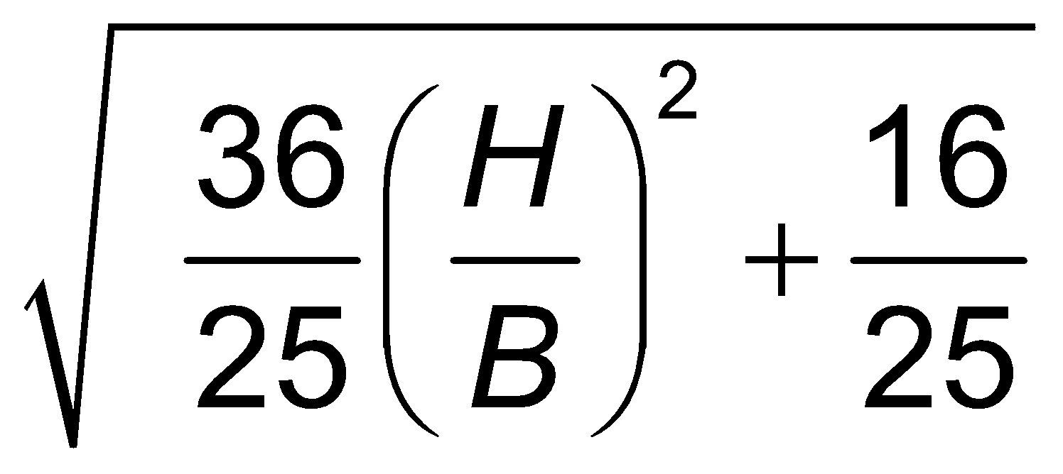
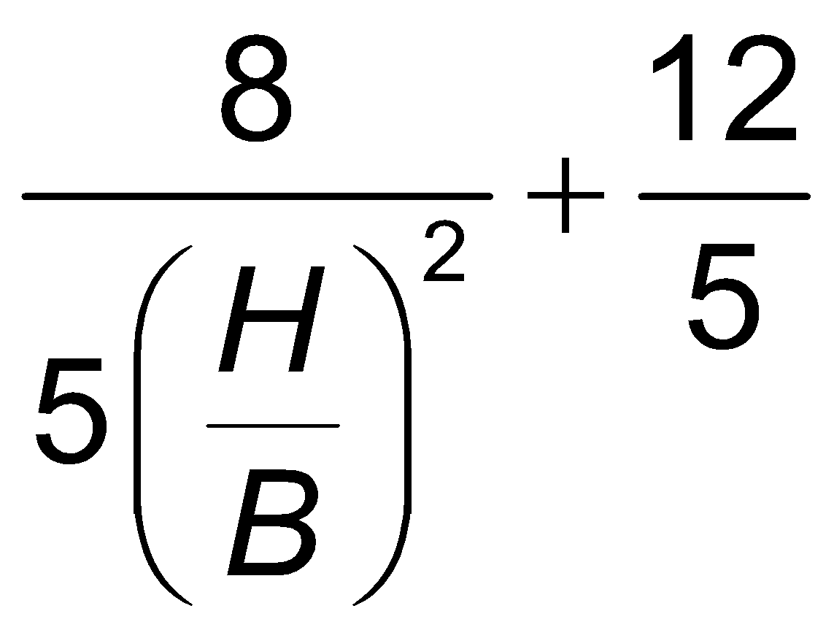
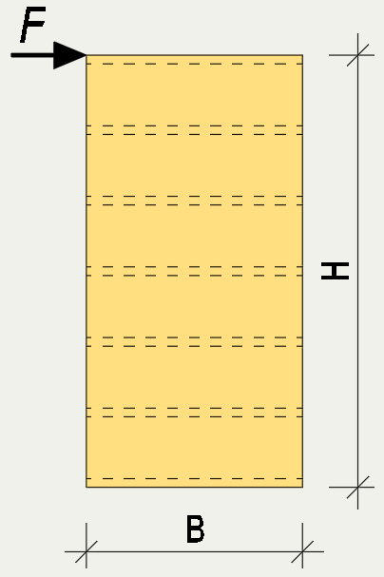
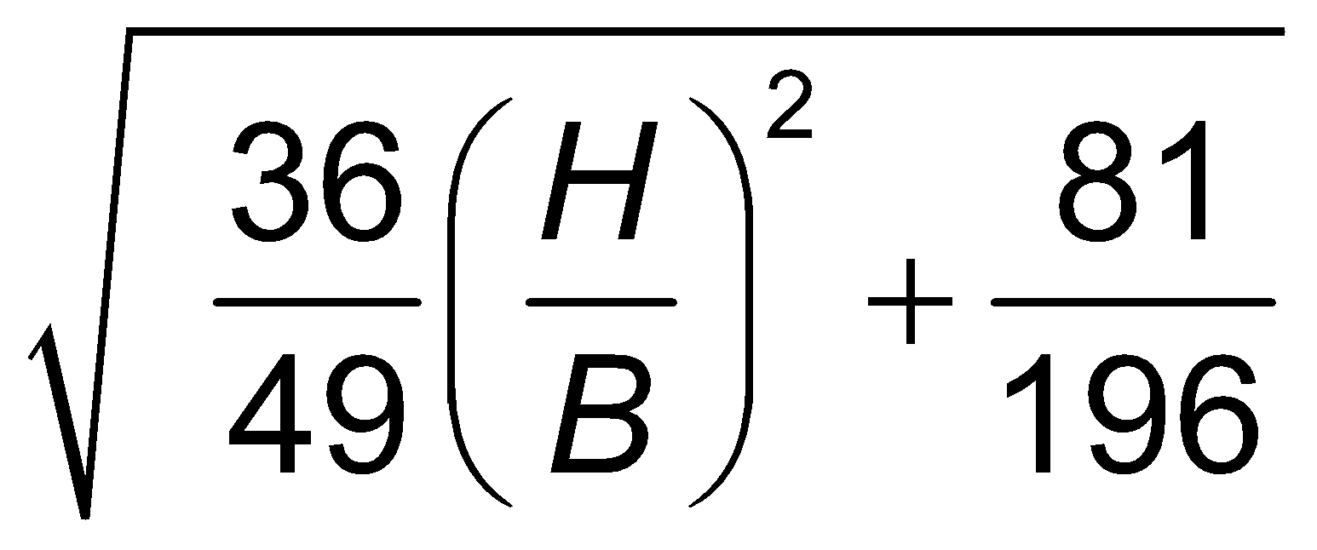
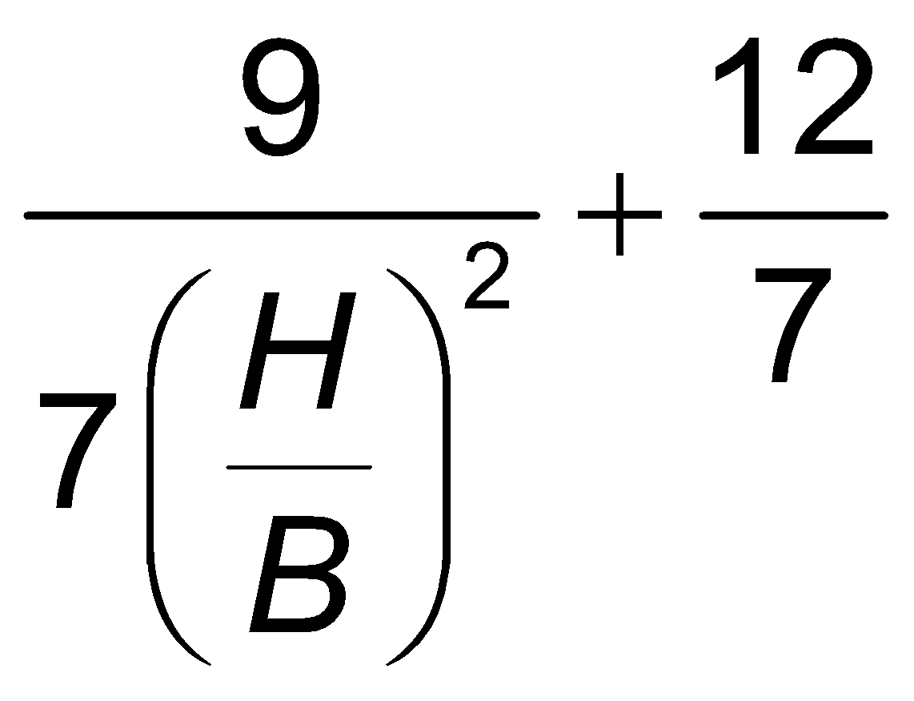
Kiinnitystapakertoimet
Nro | Kiinnitystapa | g-kerroin | b-kerroin
7
8

Slide 22
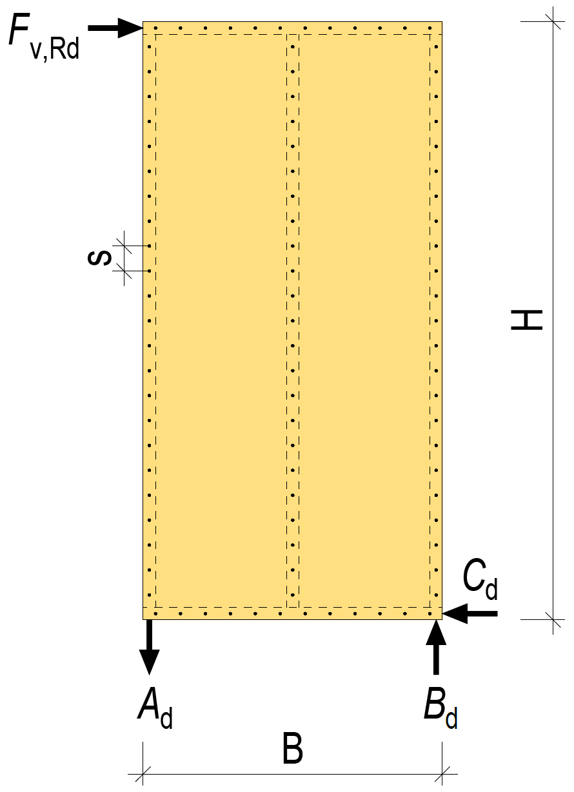
Levyn liittimien leikkausvoimakestävyys
Levyn liittimien leikkausvoimakestävyys on usein mitoittava tekijä levyjäykisteen lujuusmitoituksessa

Slide 23
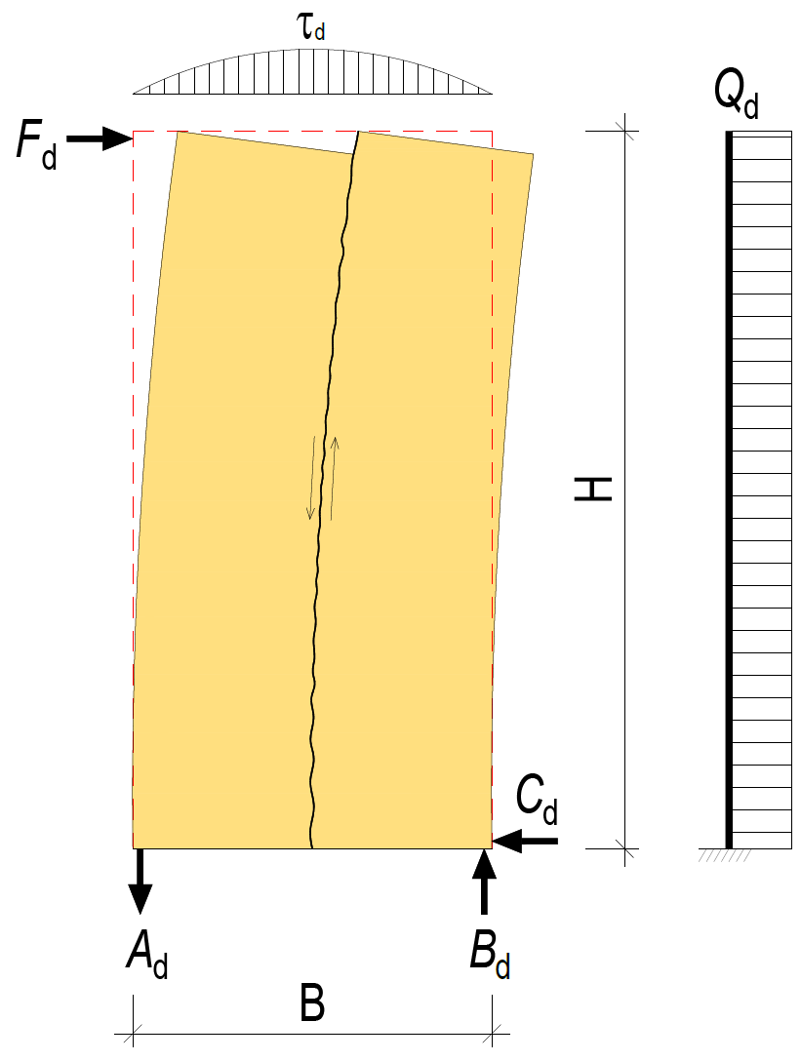
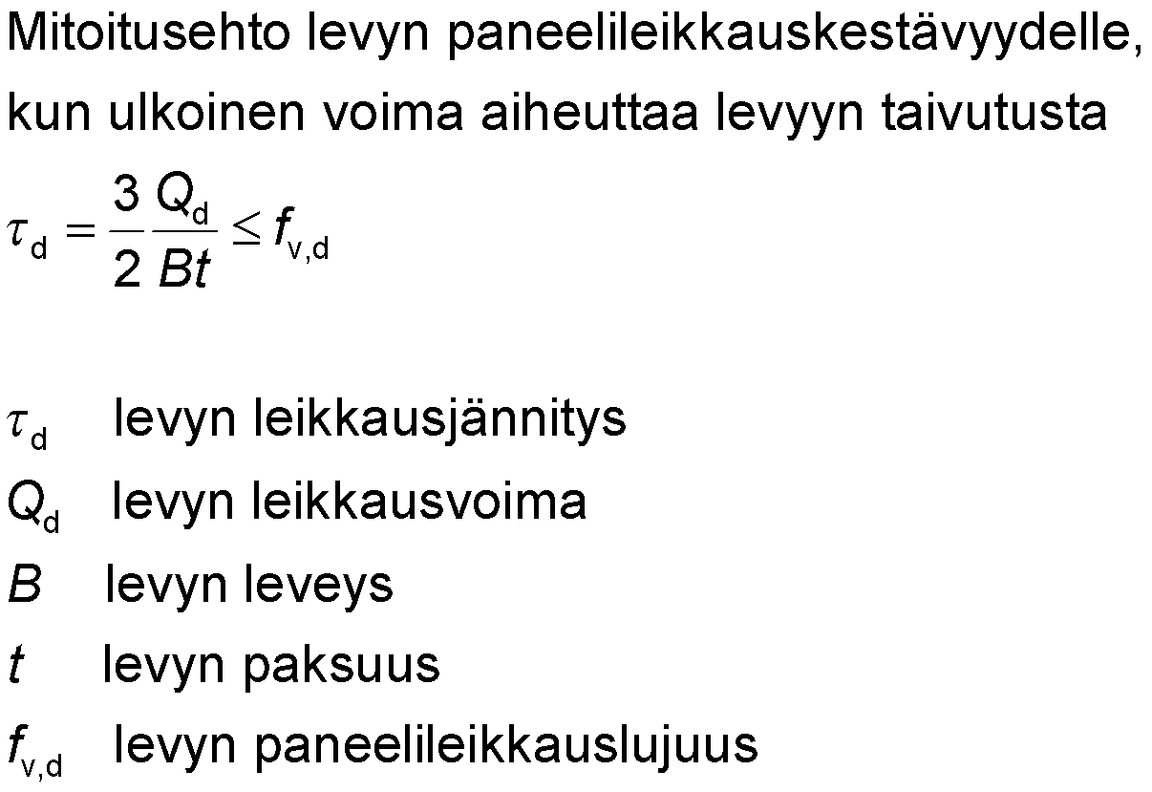
Levyn paneelileikkauskestävyys
Ulkoinen voima F_{d} aiheuttaa levyyn leikkausvoiman Q_{d}

Slide 24
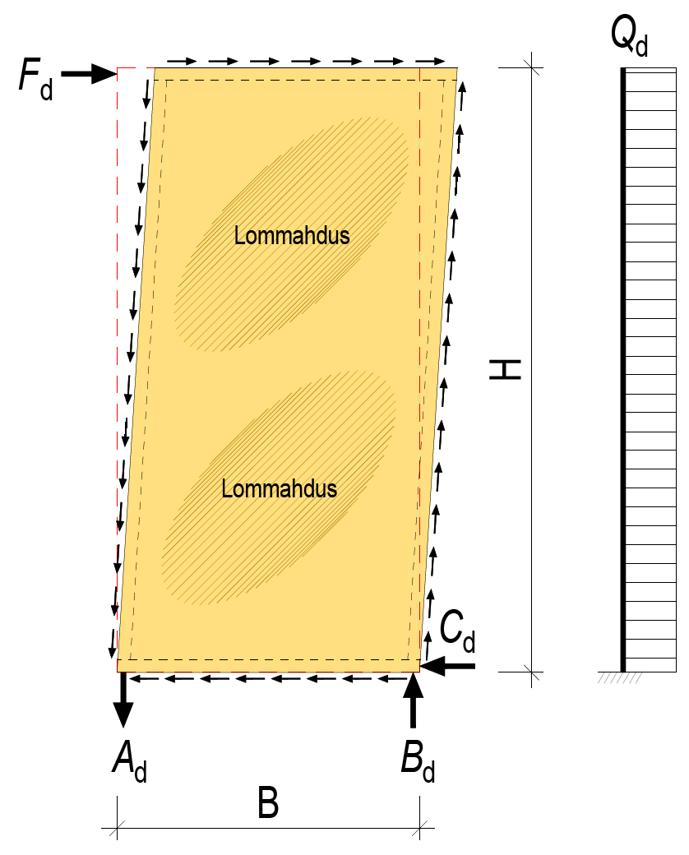
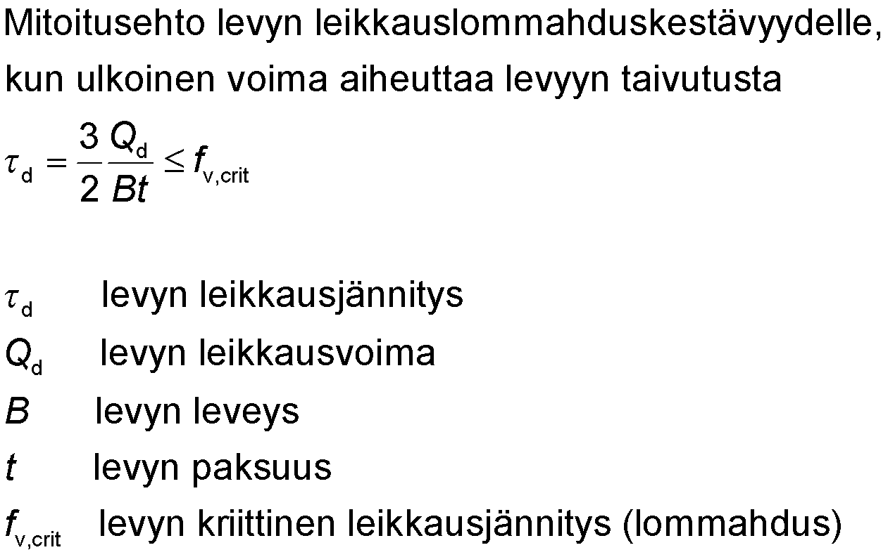
Levyn lommahduskestävyys
Ulkoinen voima F_{d} aiheuttaa levyyn leikkausvoiman Q_{d}

Slide 25
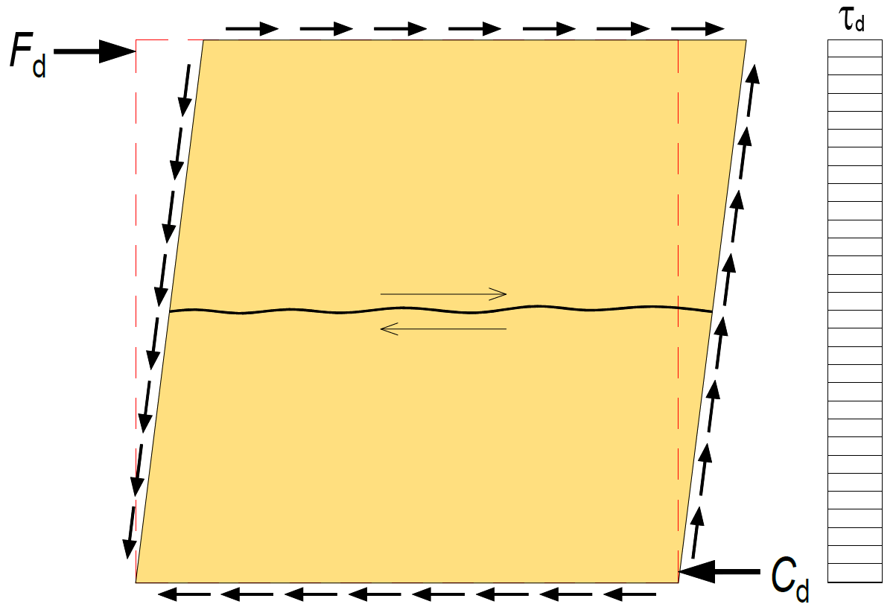
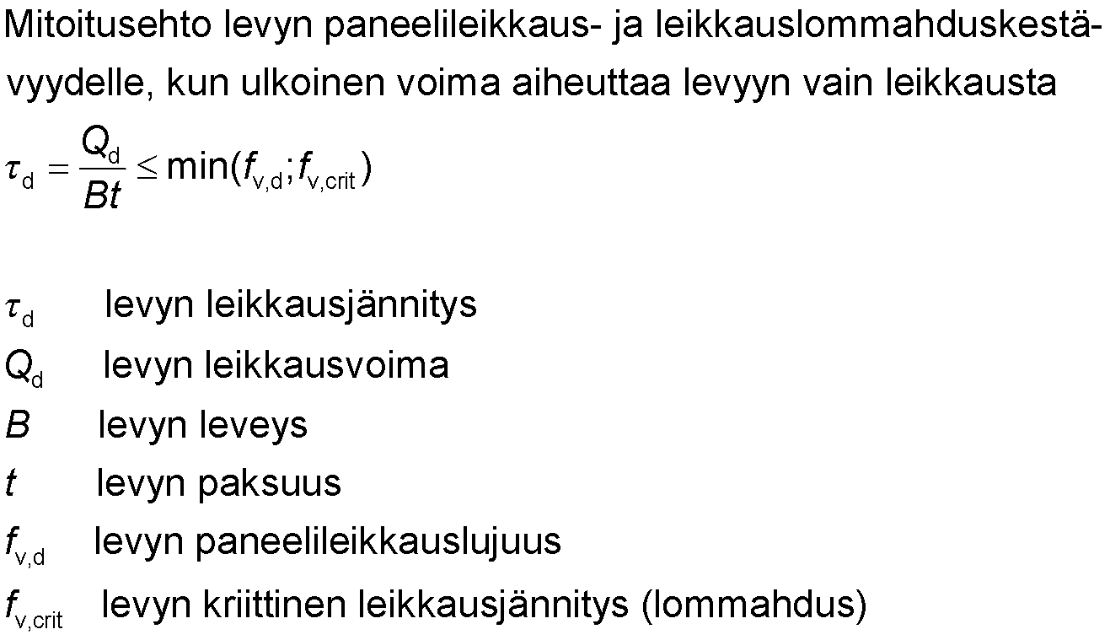
Levyn paneelileikkaus- ja lommahduskestävyys
Ulkoinen voima F_{d} voi aiheuttaa levyyn myös pelkkää leikkausta

Slide 26
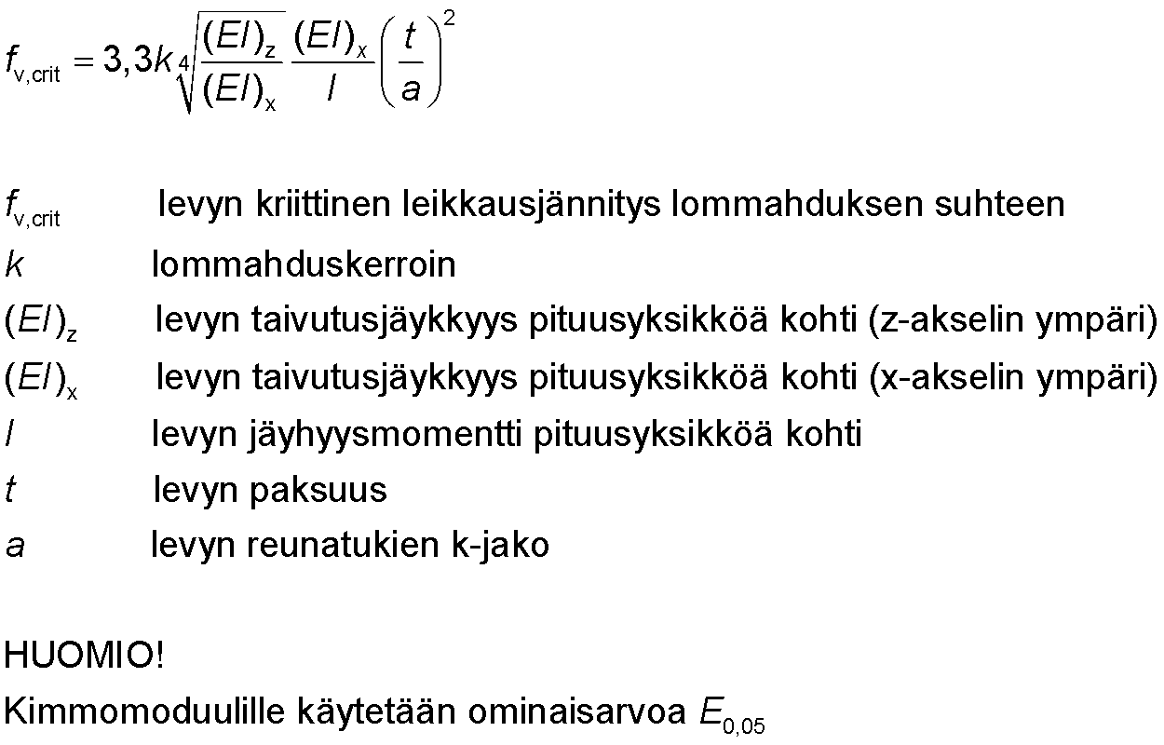
Levyn kriittinen leikkausjännitys

Slide 27
Levyn reunatukien k-jako (a ja c)

Slide 28
Lommahduskerroin k

Slide 29
Levyn vääntöjäykkyys

Slide 30
Kerroin k₂, kun levyssä ponttisauma
Lommahduskertoimen k määrittämisessä kerroin k₂ = 4, kun jäykistävien levyjen välillä on kiinnittämätön täysponttisauma
Edellä mainitussa tapauksessa levyn jäykistysominaisuudet tulee määrittää siten, että levyn molemmat vastakkaiset reunat ovat kiinnittämättömiä (vaikka toinen reuna olisi kiinnitetty)

Slide 31
Levyn taivutuskestävyys
Lommahdustarkastelun lisäksi kiinnittämättömiä reunoja omaavalle levylle tulee tehdä taivutuskestävyystarkastelu y-akselin suhteen
Viereisen kuvan mukaisessa tapauksessa levy on taivutettu ulokepalkki, josta tulee tarkastaa
Vetokestävyys vedetyllä reunalla
Kiepahduskestävyys puristetulla reunalla (kiepahdus välillä a)

Slide 32
Levyn taivutuskestävyyden mitoitusehto

Slide 33
Levyn taivutuskestävyys
Levyn kiinnittämättömän reunan taivutuskestävyyttä ei tarvitse tarkastaa, jos taulukon ehdot täyttyvät
Hetkellinen aikaluokka
Käyttöluokka 1, 2
Levy | Viilupaksuus [mm] | B = c [mm] | t [mm] | a_{max} [mm] | F_{v,Rd} [kN]
Havuvaneri ¹⁾ | 2,6…3,2 | 1200 | 15 | ≤ 600 | ≤ 7,0
Havuvaneri ¹⁾ | 2,6…3,2 | 1200 | 18 | ≤ 900 | ≤ 5,1
Havuvaneri ¹⁾ | 2,6…3,2 | 1200 | 21 | ≤ 1200 | ≤ 4,6
Havuvaneri ¹⁾ | 1,4 | 1200 | 15 | ≤ 600 | ≤ 7,6
Havuvaneri ¹⁾ | 1,4 | 1200 | 18 | ≤ 900 | ≤ 5,8
Havuvaneri ¹⁾ | 1,4 | 1200 | 21 | ≤ 1200 | ≤ 5,1
Lastulevy | - | 600 | 22 | ≤ 600 | ≤ 11,0
¹⁾ Pintaviilun syysuunta a-mitan suuntaan

Slide 34
Levyn jäykkyyskerroin (leikkaus)

Slide 35
Leikkausvoiman aiheuttama siirtymä

Slide 36
Ulkoisen voiman jakautuminen levyille
Levyn jäykkyyskertoimen C_{v} avulla voidaan määrittää ulkoisen voiman F_{d} jakautuminen jäykistäville levyille

Slide 37
Ulkoisen voiman jakautuminen levyille

Slide 38
Ulkoisen voiman jakautuminen jäykisteille
Jäykistävien ja niitä yhdistävien rakennusosien jäykkyydellä on merkittävä vaikutus ulkoisen voiman F_{d} jakautumiseen jäykistäville rakennusosille

Slide 39
Ulkoisen voiman jakautuminen jäykisteille
Jäykistävien ja niitä yhdistävien rakennusosien jäykkyydellä on merkittävä vaikutus ulkoisen voiman F_{d} jakautumiseen jäykistäville rakennusosille

Slide 40
Ulkoisen voiman jakautuminen jäykisteille
Jäykistävien ja niitä yhdistävien rakennusosien jäykkyydellä on merkittävä vaikutus ulkoisen voiman F_{d} jakautumiseen jäykistäville rakennusosille

Slide 41
Jäykistävän seinän pystytukireaktiot
Pystyvoimat kumoutuvat samanlaisten levyjen välisissä saumoissa, kun levyt ovat kiinni samassa rangassa

Slide 42
Jäykistävän seinän pystytukireaktiot
Pysyvän kuorman edullinen osuus voidaan huomioida jäykistävän seinän tukireak-tioita määritettäessä

Slide 43
Jäykistävän seinän pystytukireaktiot
Tukireaktio B_{d} aiheuttaa alaohjauspuuhun poikittaisen puristusjännityksen
Tukipainekestävyyden ja rankojen nurjahduskestävyyden takia tarvitaan tavallisesti useampia rankoja rinnakkain
Levytys tulee kiinnittää kaikkiin rankoihin (nurjahdustuenta)

Slide 44
Jäykistävän seinän pystytukireaktiot
Vaakakoolatussa seinässä tukireaktioiden A_{d} ja B_{d} kohdalla tarvitaan palikat, jotta voimat saadaan siirrettyä jäykistävän levytyksen ja kantavan rungon välillä
Jäykistävän levytyksen kiinnitys vaakakoolaukseen ei ole suositeltava tapa

Slide 45
Jäykistävän seinän pystytukireaktiot
Vaakakoolatussa seinässä jäykistävä levytys tulisi kiinnittää suoraan kantavaan runkoon, jotta saavutetaan
Jäykisteen suurempi lujuus
Jäykisteen suurempi jäykkyys
Jäykisteen helpompi toteutus

Slide 46
Päällekkäiset seinät
Jäykistävän seinän rasitukset nähdään leikkausvoima- ja momenttipinnoista
Päällekkäisten seinien tapauksessa tulee ottaa huomioon, että ankkurointia saatetaan tarvita myös päällekkäisten seinien välillä

Slide 47
Jäykistävä vaakarakenne
Jäykistävän vaakarakenteen levytys muodostaa jäykistävää seinää muistuttavan levyjonon
Suurin leikkausvoima sijaitsee tuen läheisyydessä
Valmistusteknisesti on suositeltavaa kiinnittää kaikki levyt samalla liitinjaolla
Vaakarakenteessa on tavallisesti kiinnittämättömiä levyn reunoja (ponttisaumat)

Slide 48
Jäykistävä vaakarakenne
Jäykistävän vaakarakenteen reunoissa tarvitaan jatkuvat paarteet, jotka vastaanottavat momentin

Slide 49
Jäykistävän vaakarakenteen siirtymä
Leikkausvoiman aiheuttama keskimääräinen siirtymä voidaan määrittää levyjonojen siirtymien perusteella
Leikkausvoiman aiheuttama siirtymä on tavallisesti määräävä

Slide 50
Jäykistävän vaakarakenteen siirtymä
Momentin aiheuttama siirtymä voidaan määrittää paarteiden muodonmuutoksen perusteella
Paarteiden jatkosten muodonmuutokset lisäävät siirtymää

Slide 51
Vaakarakenteen toteutus
Paikalla rakennetussa vaakarakenteessa levytys tavallisesti limitetään
Elementoidussa vaakarakenteessa elementtisaumojen kiinnitys leikkausvoimalle merkittävä mitoitettava seikka

Slide 52
Jäykistävän rankarakenteen mallinnus
Jäykisteitä voidaan mallintaa yksinkertaisella statiikkaohjelmalla (”rautalankamalli”)
Sauvarakenteen avulla voidaan luoda jäykistävää levyä tai koko elementtiä kuvaava malli
Diagonaalisauvojen jäykkyyttä muuttamalla siirtymä voidaan säätää vastaamaan jäykistävän levyn tai elementin siirtymää

Slide 53
Jäykistävän rankarakenteen mallinnus
Sauvarakenteen avulla voidaan mallintaa erityisesti vaakarakenteita
Vaakarakenteen mallista saadaan tuloksena esimerkiksi
Siirtymiä
Paarrevoimia

Slide 54
Vaakarakenteen aukko
Vaakarakenteen aukon reunassa tulee olla paarteet, jotka tulee ankkuroida aukon viereiseen levytykseen
Ankkurointi aiheuttaa lisäleikkausvoiman levyihin joihin paarre kiinnitetään
Aukon kohdalla olevan ehjän levytyksen tulee kestää leikkausvoima, joka on aukon kohdalla

Slide 55
Esimerkki välipohjan siirtymästä
Kuvassa on määritetty neljän samanlaisen elementin muodostaman välipohjan keskimääräinen siirtymä levytyksen leikkaussiirtymän perusteella
Elementtien välisten liitosten siirtymä lisää välipohjan keskimääräistä siirtymää
Liitosjäykkyys merkittävä seikka

Slide 56
Esimerkki välipohjan siirtymästä
Kuvassa on määritetty välipohjan keskimääräinen siirtymä levytyksen leikkaussiirtymän perusteella, kun välipohjassa on aukko
Aukko lisää välipohjan siirtymää

Slide 57
Esimerkki välipohjan paarrevoimista
”Rautalankamallista” saadaan tuloksena paarrevoimia
Paarteen tulee olla jatkuva välipohjan tukien välillä
Elementtirakenteisessa vaakarakenteessa tavallisesti erillinen palkki tms. johon elementit kiinnitetään

Slide 58
Esimerkki välipohjan paarrevoimista
”Rautalankamallista” saadaan tuloksena paarrevoimia
Aukon reunan paarteet tulee ankkuroida aukon reunassa olevaan levytykseen
Ankkurointivoima lisää levytyksen leikkausrasitusta

